Slide 1



Professor: Pedro Correia Cravo Pimenta
Disciplina: Arquitetura de Informação para a Web e Dispositivos Móveis
Amanda Sato
A043490
Proposta de plataforma
Versão Web e APP:
Hobbie Switch
Este trabalho consiste na criação de uma plataforma com versão web e uma aplicação para telemóvel, com uma análise comparativa entre ambas as versões. Assim, a proposta de plataforma HobbieSwitch e irá abordar as principais diferenças visuais e de usabilidade entre suas versões para website e para aplicação móvel
JANEIRO/2024

Slide 2
Hobbie Switch
• Aviso:
Nota Informativa
Este trabalho, proposto como avaliação na disciplina de Arquitetura de Informação para a Web e Dispositivos Móveis pelo professor Pedro Correia Cravo Pimenta, tem como objetivo a elaboração do esboço de proposta para uma plataforma, sem a sua efetiva implementação. O foco central recai na análise das diferenças e considerações fundamentais ao planejar uma plataforma destinada à web e uma voltada para aplicativos móveis, além de, é claro, pensar em suas características. A proposta consiste em destacar as peculiaridades arquiteturais e as preocupações específicas ao conceber uma plataforma para web em contraste com uma aplicação móvel. A ênfase estará na compreensão das necessidades distintas e na adaptação das funcionalidades para esses ambientes tecnológicos diversos.
Este trabalho concentra-se nas principais funcionalidades da proposta de site HobbieSwitch, sem detalhamento extensivo de wireframes ou criação de todas as páginas, além de não existir a implementação prática, testes ou elaboração detalhada do site. O objetivo é destacar as características fundamentais da plataforma, oferecendo uma visão sucinta das principais interações e utilidades para os usuários. Por favor, note que este documento NÃO abrange todos os aspectos do desenvolvimento do site, mas foca-se nas funcionalidades essenciais que definem o HobbieSwitch.
Este trabalho tem como foco realçar as características principais do site HobbieSwitch sem aprofundar-se nos detalhes da construção ou execução real do projeto. Além disso, será realizada uma análise das diferenças fundamentais entre as arquiteturas de um site web e de uma aplicação móvel. A intenção é oferecer uma visão abrangente das funcionalidades essenciais do HobbieSwitch, ao mesmo tempo em que se destaca a discrepância arquitetônica entre um ambiente web e uma aplicação móvel.
Obrigada pela compreensão.

Slide 3
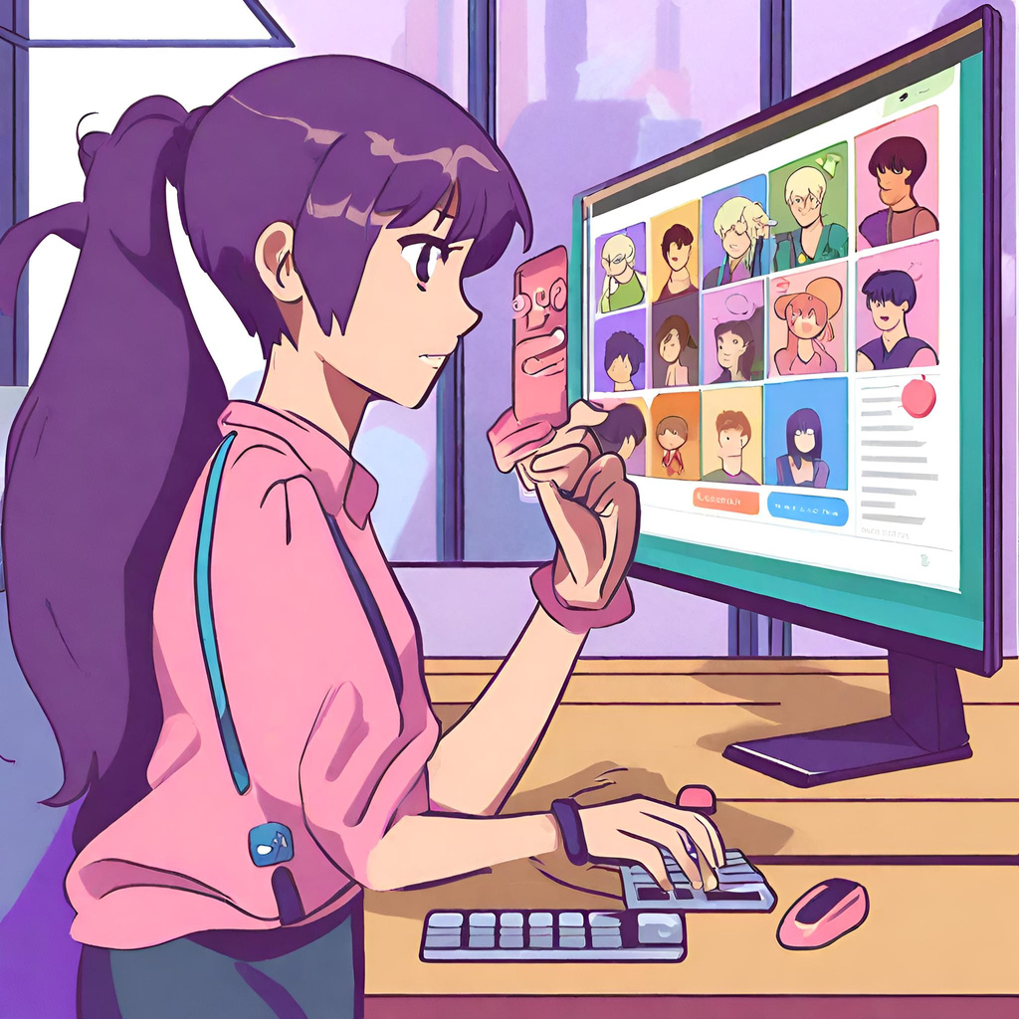
Hobbie Switch
• Introdução à plataforma:
• Explicações importantes sobre a plataforma
• Questionário
• Equipamentos e softwares utilizados
• Plataformas utilizadas como Inspiração para o desenvolvimento
• SiteMap
• Wireframe/Design:
Página inicial, sem login
Página de cadastro
Página de Login
Homepage: após login
Perfil
Barra de pesquisa
Login
Chats
• Diferenças entre cada versão
• Possível Versão Infantil
• Conclusão
• Referências Bibliográficas
Disclaimer: Imagem gerada por IA do Canvas

Slide 4
Hobbie Switch
Introdução à plataforma
O Hobbie Switch representa uma plataforma gratuita, direcionada para pessoas com idade superior a 16 anos, oferecendo uma abordagem única e adaptada às suas preferências. Baseando-se na gamificação, a plataforma premia os usuários com pontos à medida que completam tarefas relacionadas aos seus interesses, incentivando o crescimento pessoal e a aprendizagem por meio da participação ativa.
Além disso, seu sistema de pontuação visa não apenas reconhecer conquistas individuais, mas também fomentar uma cultura de colaboração e reconhecimento mútuo, contribuindo para uma comunidade dinâmica e envolvente de aprendizado.
Este trabalho explora especificamente a distinção entre as versões do Hobbie Switch: o site e o aplicativo móvel. A análise se concentra na diferenciação entre as plataformas, considerando a experiência do usuário, a usabilidade e as vantagens oferecidas por cada versão.
O estudo visa compreender como a adaptação para diferentes interfaces (web e mobile) impacta o engajamento dos usuários, facilita a troca de habilidades e interesses, bem como a promoção de um ambiente de aprendizado colaborativo. A análise detalhada desses aspectos é crucial para avaliar a eficácia e a relevância de cada plataforma na promoção do aprendizado e crescimento dos usuários em suas respectivas versões.

Slide 5
Hobbie Switch
Introdução à plataforma
• Explicações importantes sobre a plataforma:
O Hobbie Switch é uma plataforma inovadora centrada na troca de interesses e habilidades. Inspirado por sites como Kesero, Duolingo e BeLiive, a plataforma visa conectar usuários com interesses semelhantes por meio da gamificação. Os usuários acumulam pontos ao completar tarefas, ao ofertar tarefas e pelo tempo (contado em dias) de utilização da plataforma, sendo classificados em diferentes níveis de acordo com sua participação, promovendo assim um ambiente colaborativo e de aprendizado mútuo.
Após o login, a página inicial os exibirá perfis de outros usuários, listando seus interesses em aprender e ensinar mais recentes de acordo com as preferências de configuração do usuário, junto com suas pontuações. Os usuários podem expressar interesse em se conectar diretamente, iniciando um chat para trocar habilidades. Os perfis dos usuários incluirão informações como interesses, avaliações, pontuações e prêmios conquistados, permitindo que outros usuários encontrem correspondências compatíveis.
Um sistema de pontuação premia os usuários com títulos e recompensas, baseados na frequência de uso, pontuações obtidas, tempo investido na plataforma, além de cumprir outras tasks sugeridas pela plataforma (Ex: faça 3 amigos). A personalização do "char" (personagem) é desbloqueada como recompensa, permitindo que os usuários o customizem conforme avançam nos níveis. Os usuários podem adicionar outros usuários como amigos, recebendo notificações sobre suas conquistas e interesses atualizados.
A plataforma é estruturada para facilitar a troca de habilidades e interesses, onde os usuários podem criar agendas semanais para aprender ou ensinar. A conclusão de atividades propostas gera pontos, e as avaliações dos usuários fornecem um sistema de feedback bidirecional para melhorias contínuas. A plataforma terá como redes sociais: instagram, facebook e twitter (X).
Será possível fazer amigos (envio e aceitação de oferta de amizade), bem como aderir à comunidades, participar de chats em conjunto, etc.

Slide 6
Hobbie Switch
Introdução à plataforma
• Explicações importantes sobre a plataforma:
Explicação de como irá funcionar as interações entre professor/aluno:
Chat Inicial:
O aluno inicia o contato com o professor através de um chat no HobbieSwitch, após pressionar “Tenho interesse em aprender” ou pode ser contactado por um professor que escolheu a opção “Tenho interesse em ensinar”. Em ambos os casos, as partes devem aceitar a interação.
O chat pode ser usado para que aluno e professor compartilhem suas preferências, objetivos e disponibilidade de tempo.
Questionário Padrão:
Após o primeiro contato, é enviado um questionário padrão para coletar mais informações sobre os interesses, habilidades e disponibilidade do aluno.
Esse questionário pode ser enviado de forma automatizada, pressionando um botão no chat.
Checagem de Disponibilidade:
O professor e o aluno compartilham suas disponibilidades para estabelecer dias e horários convenientes para ambas as partes.
Geração de Atividades:
Com base nas informações coletadas, o professor cria atividades personalizadas, levando em conta as preferências e limitações de tempo (entre outras limitações que possam existir) de cada aluno.
Essas atividades podem incluir vídeos, textos, indicação de livros, entre outros recursos educacionais.
Além disso, as atividades elaboradas pelos professores são armazenadas em um banco de atividades para que eles possam reutilizá-las no futuro.
Agendamento ou Produção na Hora:
As atividades podem ser agendadas para serem entregues em dias específicos ou produzidas em tempo real, conforme a preferência do aluno e do professor.

Slide 7
Hobbie Switch
Introdução à plataforma
• Explicações importantes sobre a plataforma:
Explicação de como irá funcionar as interações entre professor/aluno:
6. Notificação e Acesso do Aluno:
Assim que as atividades são preparadas, elas são automaticamente enviadas para a área designada do aluno na parte de “Atividades”, constante no perfil do usuário.
O aluno recebe uma notificação informando sobre a disponibilidade das atividades.
7. Conclusão da Atividade:
O aluno assiste/realiza a atividade proposta pelo professor.
A atividade é marcada como concluída somente quando o aluno entrega a resolução conforme acordado, seja por meio de texto, vídeo, etc.
8. Feedback e Avaliação:
Após a entrega da atividade, há espaço para feedback, onde o professor pode avaliar a resolução do aluno e fornecer orientações para melhorias.
9. Compartilhamento Público:
Após receber o feedback do professor, o aluno pode optar por compartilhar a atividade concluída com o público geral.
Outros usuários interessados na área relacionada podem visualizá-la, deixar comentários e fornecer feedback adicional, promovendo interação e aprendizado colaborativo.

Slide 8
Hobbie Switch
Introdução à plataforma
• Explicações importantes sobre a plataforma:
Exemplo de interações entre professor/aluno:
Um aluno chamado João está interessado em aprender mais sobre "Filmes de Romance de Época" e decide usar a plataforma HobbieSwitch para interagir com um professor que oferece orientação nesse tema.
Início da Interação:
João acessa a plataforma HobbieSwitch e procura por usuários que gostariam de ensinar sobre Filmes de Romance de Época.
Ele encontra o perfil da Maria, que listou este tópico como uma de suas áreas de interesse em ensinar.
Contato Inicial:
João inicia um chat com Maria através da plataforma, após a mesma aceitar a interação.
Ele expressa seu interesse específico em aprender mais sobre a história, características e análises de filmes desse gênero.
Questionário Padrão:
Maria envia a João um questionário padrão para entender melhor seus interesses específicos, filmes favoritos dentro desse gênero, disponibilidade de tempo para estudo, entre outros detalhes relevantes.
Checagem de Disponibilidade:
Eles trocam informações sobre os horários disponíveis para sessões de estudo, discussões ou atividades relacionadas aos filmes de romance de época.
Geração de Atividades:
Com base nas respostas de João, a Professora Maria prepara uma série de atividades personalizadas.
Essas atividades incluem recomendações de filmes específicos, análises de personagens, discussões sobre temas recorrentes, e sugestões de leituras complementares sobre o contexto histórico retratado nos filmes.

Slide 9
Hobbie Switch
Introdução à plataforma
• Explicações importantes sobre a plataforma:
Exemplo de interações entre professor/aluno:
Agendamento das Atividades:
Eles decidem agendar sessões de discussão semanais e o envio de atividades extras para serem realizadas por João, fornecendo um cronograma flexível que se ajusta à disponibilidade de ambos.
Notificação e Acesso do Aluno:
Maria envia as atividades programadas para a área designada de João na plataforma HobbieSwitch.
João recebe uma notificação informando sobre a disponibilidade das atividades e do cronograma de sessões agendadas.
Conclusão da Atividade e Feedback:
Após assistir aos filmes e realizar as atividades propostas, João submete suas respostas e reflexões sobre os filmes para Maria.
Maria fornece feedback personalizado, aponta pontos positivos e áreas para desenvolvimento, ajudando João a aprimorar seu conhecimento sobre filmes de romance de época.
Compartilhamento Público Opcional:
Após receber o feedback de Maria, João decide compartilhar uma análise de um filme específico de romance de época para o público geral na plataforma HobbieSwitch.
Outros usuários interessados na área podem ver a análise de João, deixar comentários e fornecer feedback adicional, gerando interações educacionais mais amplas.

Slide 10
Hobbie Switch
Introdução à plataforma
• Explicações importantes sobre a plataforma:
Sistema de Pontuação:
Atividades Concluídas (Alunos):
Ao completar uma atividade, o aluno recebe uma pontuação baseada na dificuldade ou importância da atividade.
As pontuações podem variar de acordo com o tipo ou categoria da atividade.
Atividades Ofertadas (Professores):
Professores que oferecem atividades podem receber pontos com base na relevância das atividades ou na participação dos alunos.
Eles podem receber uma pontuação quando os alunos concluem com sucesso as atividades que eles oferecem.
Tempo de Utilização da Plataforma:
Os usuários podem ganhar pontos com base na frequência e no tempo que passam na plataforma.
Pontos adicionais podem ser concedidos por tempo contínuo de uso diário ou semanal.
Interações com Atividades de Outros Usuários:
Os usuários podem ganhar pontos ao interagir positivamente com atividades de outros usuários, como avaliações positivas ou comentários úteis.
Tasks da Plataforma:
Tarefas especiais ou desafios propostos pela plataforma podem render pontos adicionais. Isso pode incluir fazer amigos na plataforma, parabenizar colegas, etc.
Estratégias de Pontuação:
Base na Dificuldade ou Importância:
As atividades podem ser classificadas por níveis de dificuldade ou importância. Quanto mais desafiadora ou relevante a atividade, mais pontos o usuário ganha ao concluí-la.
Bonificações por Consistência e Frequência:
Usuários que utilizam a plataforma consistentemente por um período de tempo podem receber pontos de bonificação.
Pontos extras podem ser concedidos para uso contínuo e diário da plataforma.
Recompensas por Interações Positivas:
Ao interagir positivamente com atividades de outros usuários, como dar feedback útil ou avaliações positivas, pontos podem ser concedidos como incentivo.
Tarefas Especiais ou Desafios:
Criação de tarefas específicas que os usuários podem completar para ganhar pontos extras. Estas podem ser relacionadas à interação social na plataforma ou outras atividades especiais. Ex: faça 3 amigos, dê parabéns a um amigo por ter concluído a atividade, etc.

Slide 11
Hobbie Switch
Introdução à plataforma
• Explicações importantes sobre a plataforma:
Sistema de Pontuação - exemplo prático:
Atividades Concluídas (Alunos):
Pontuações baseadas na dificuldade ou complexidade das atividades. Por exemplo:
Atividades simples: 50 pontos
Atividades intermediárias: 100 pontos
Atividades complexas: 200 pontos ou mais
Atividades Ofertadas (Professores):
Valorização da participação dos alunos e a qualidade das atividades oferecidas pelos professores:
Atividades concluídas pelos alunos: Pontos equivalentes à metade ou 1/3 da pontuação dada aos alunos que as concluem.
Oferta de atividades: Pontos baseados no número de alunos que participam ou concluem as atividades.
Tempo de Utilização da Plataforma:
Visando o encorajamento ao uso contínuo e frequente da plataforma:
Por cada 30 minutos de uso diário: 10 pontos
Bônus por uso contínuo diário (7 dias seguidos): 100 pontos
Interações com Atividades de Outros Usuários:
Estimule interações positivas entre os usuários:
Avaliações positivas: 20 pontos por avaliação
Comentários úteis: 30 pontos por comentário
Tasks da Plataforma:
Estabelecimento de tarefas aleatórias que incentivem a interação e a participação ativa dos usuários:
Ex:
Fazer 3 amigos na plataforma: 50 pontos
Dar parabéns a um amigo por concluir uma atividade: 30 pontos

Slide 12
Hobbie Switch
Introdução à plataforma
• Explicações importantes sobre a plataforma:
Gamificação: De acordo com o sistema de pontuação acima referido:
Quadro de Utilizadores proeminentes: Quadros de líderes para diferentes intervalos de tempo: diário, semanal, mensal e anual.
Com base na pontuação acumulada, haverá a classificações dos usuários em cada quadro de líderes, mostrando os principais jogadores em cada período de tempo (A exibição da pontuação poderá ser retirada pelo usuário, caso não deseje participar da Gamificação).
O quadro dos usuários proeminentes será facilmente acedível por meio da aba “classificações”.
Haverá atualização regularmente dos quadros de líderes para refletir as pontuações mais recentes dos usuários (Por exemplo: a cada 5 minutos).
Serão oferecidas recompensas ou reconhecimento especial aos principais jogadores de cada intervalo de tempo. Ex: distintivos de mérito, prêmios virtuais, personalizações de char exclusivas, títulos especiais, ícones exclusivos para o perfil, entre outros benefícios.
Destaque dos principais jogadores nas comunicações da plataforma na Homepage geral para reconhecer e valorizar seu desempenho.
Introdução de desafios ou competições regulares para incentivar os usuários a competir por posições mais altas nos quadros de líderes, com prêmios especiais para os líderes dos quadros em intervalos específicos.
O sistema de pontuação da plataforma sempre poderá ser acessada através do suporte ou na parte das políticas e termos de uso da plataforma, garantindo transparência e justiça no sistema de pontuação e classificação, evitando possíveis formas de manipulação ou trapaças.

Slide 13
Hobbie Switch
Introdução à plataforma
• Explicações importantes sobre a plataforma:
Personagem/char personalizável - Funcionalidade de personalização de um personagem (ou "Char") como uma recompensa pelo uso contínuo da plataforma e pela obtenção de pontuações. As opções de personalização serão atualizadas corriqueiramente, incluindo personalizações de acordo com datas comemorativas ou eventos importantes.
Desbloqueio do Personagem:
Após uma semana consecutiva de uso da plataforma, o usuário terá acesso à funcionalidade de obtenção de um personagem/char personalizável.
O usuário receberá uma notificação informando sobre a conquista desse desbloqueio na plataforma.
Personalização do "Char":
A plataforma oferece várias opções de personalização para o personagem, incluindo gênero, tonalidade da pele, cor dos olhos roupas, acessórios, cores, estilos de cabelo, entre outros.
Os usuários terão uma interface intuitiva para fazer escolhas de personalização de acordo com suas preferências, na aba de “configurações”.
Obtenção de Novas Personalizações:
Os usuários podem ganhar pontos ao completar atividades, interagir com outros usuários, utilizar a plataforma diariamente, entre outras ações. Itens específicos são associados à conquistas ou marcos alcançados pelos usuários na plataforma. Por exemplo, ao atingir certos pontos, concluir um número definido de tarefas, ou receber boas avaliações de outros usuários, novos itens de customização podem ser desbloqueados.
Existe um sistema onde os usuários podem trocar seus pontos por novas opções de personalização para o personagem, constante em “configurações”, “configurações de personagem”.
Cada item de personalização possui um valor em pontos associado. Por exemplo, um chapéu pode custar 100 pontos, um novo estilo de cabelo pode custar 150 pontos, etc.
Usuários podem escolher entre diferentes itens desbloqueados para personalizar seus personagens de acordo com suas preferências.
Feedback e Interação:
A plataforma incentiva o feedback dos usuários sobre as opções de personalização disponíveis, e novas opções são adicionadas com base nesses comentários.
Há estímulo à interação dos usuários mostrando os "Chars" personalizados de outros usuários, criando um senso de comunidade e promovendo a personalização.
Persistência das Personalizações:
As personalizações escolhidas pelos usuários são salvas e permanecem associadas às contas dos usuários para futuras sessões na plataforma.
Exibição do Personagem Personalizado:
O personagem personalizado é exibido em diferentes áreas da plataforma, como perfis de usuários, páginas de conquistas, fóruns, etc., permitindo que os usuários mostrem suas personalizações únicas.

Slide 14
Hobbie Switch
Introdução à plataforma
• Explicações importantes sobre a plataforma:
Sistema de Avaliação:
Restrição de Avaliação por Interações Prévias:
A plataforma permite que os usuários avaliem uns aos outros somente após terem interagido como aluno ou professor.
Isso assegura que as avaliações sejam baseadas em experiências reais de interações na plataforma, mantendo a relevância e a legitimidade das avaliações.
Elegibilidade para Avaliação:
A opção de avaliação fica disponível somente para usuários que tenham tido interações como aluno (em relação ao professor) ou como professor (em relação aos alunos).
Apenas após uma atividade de aluno ou professor ter sido concluída é que a possibilidade de avaliação é desbloqueada.
Propósito da Avaliação:
Os usuários podem dar uma avaliação por estrelas, de 0 a 10, baseada na qualidade da interação durante a atividade como aluno ou professor.
A ideia é proporcionar uma forma específica de feedback para o desempenho na função de aluno ou professor na plataforma.
Visibilidade e Utilização das Avaliações:
As avaliações e suas classificações são visíveis nos perfis dos usuários, mas apenas para aqueles que tiveram interações prévias como aluno ou professor.
Isso permite que os usuários consultem essas avaliações ao interagir novamente na plataforma, contribuindo para uma melhor tomada de decisão.
Incentivo à Interação Responsável:
A plataforma incentiva interações respeitosas e construtivas entre alunos e professores, promovendo assim um ambiente propício para a obtenção de avaliações positivas.
Garantia de Integridade do Sistema:
Medidas são implementadas para evitar abusos ou avaliações injustas, garantindo a autenticidade e a confiabilidade do sistema de avaliação.

Slide 15
Hobbie Switch
Introdução à plataforma
• Explicações importantes sobre a plataforma:
Cancelamento da interação professor aluno: tanto o usuário que ensina quanto o usuário que aprende possam cancelar a interação a qualquer momento para garantir a liberdade e a autonomia dos participantes.
Botão de cancelamento: Botão para cancelar a interação em andamento. Isso pode ser feito no chat ou na seção dedicada às atividades.
Confirmação de Cancelamento: Ao clicar no botão de cancelamento, será requerida uma confirmação para evitar cancelamentos acidentais.
Ao cancelar a interação, haverá a oportunidade para ambos os usuários deixarem feedback opcional sobre o motivo do cancelamento, caso achem necessário.
O cancelamento da interação, por si só, não resulta em consequências negativas para nenhum dos usuários. Isso inclui não prejudicar suas pontuações, reputação ou acesso a recursos na plataforma. Obs: Caso haja algum motivo correspondente a um violação dos termos da plataforma, o usuário sempre poderá recorrer ao suporte e a violação será analisada pela plataforma.
Após o cancelamento, aparecerá para ambos os utilizadores nas suas notificações uma mensagem automatizada explicando que a interação foi cancelada e destacando a possibilidade de iniciar novas interações no futuro.
Após o cancelamento, será removido o acesso um ao outro e aos conteúdos compartilhados durante a interação cancelada.
Nada impede que a comunicação seja restabelecida no futuro.

Slide 16
Hobbie Switch
Introdução à plataforma
• Explicações importantes sobre a plataforma:
Suporte/Denúnicias: tanto o usuário que ensina quanto o usuário que aprende possam cancelar a interação a qualquer momento para garantir a liberdade e a autonomia dos participantes.
Serviço de suporte ao cliente dedicado para os usuários, onde podem buscar ajuda, esclarecer dúvidas ou relatar problemas relacionados à segurança ou ao funcionamento da plataforma.
Diferentes canais de comunicação para o suporte, como chat ao vivo e e-mail, garantindo que os usuários possam obter ajuda rapidamente quando necessário. A preferência pelo chat é recomendada.
Opção de Denúncia: Poderão ser feitas denúncias dentro da plataforma, onde os usuários possam relatar qualquer comportamento inadequado, conteúdo impróprio ou atividades suspeitas. O processo de denúncia seja simples e eficaz, oferecendo orientações sobre como preencher um relatório de denúncia e garantindo confidencialidade aos denunciantes. Para casos mais sérios, será indicada a denúncia para às autoridades competentes.
Equipe dedicada a moderação para revisar e agir prontamente sobre as denúncias recebidas, removendo conteúdos inadequados, suspendendo contas problemáticas ou tomando outras medidas apropriadas conforme necessário.
Os usuários serão informados sobre o progresso das denúncias feitas, fornecendo feedback sobre as ações tomadas em resposta às denúncias, desde que seja apropriado e não viole a privacidade dos envolvidos.
Uso responsável: Recursos educativos sobre o uso responsável da opção de denúncia, com explicação clara do que constitui um comportamento inapropriado e incentivando os usuários a relatar questões sérias ou preocupantes.
O feedback dos utilizadores será usado como métrica para melhorias e correções.

Slide 17
Hobbie Switch
Introdução à plataforma
• Explicações importantes sobre a plataforma:
Sistema de verificação de irregularidades: Avaliação dos conteúdos serão feitos de acordo com as regras e políticas de uso da plataforma, que o usuário aceita ao se cadastrar e/ou efetuar login. O usuário estará ciente das consequências que poderá ter ao violar as regras da plataforma.
Filtragem por IA e Ferramentas de Detecção: Uso de algoritmos de Inteligência Artificial (IA) e ferramentas de verificação para analisar vídeos, áudios, textos, imagens e outros conteúdos enviados pelos usuários. Essa IA será configurada para identificar e filtrar automaticamente violações das políticas da plataforma, como discurso de ódio, conteúdo inapropriado, linguagem ofensiva, entre outros.
Estabelecimento de regras claras.
Sistema de Punição Gradativa: Os usuários que violarem as políticas receberam penalidades proporcionais à gravidade da infração. Por exemplo, a primeira violação pode resultar em um aviso, seguido por suspensões temporárias progressivamente mais longas e, em casos graves, um banimento permanente da plataforma. Obs: Em casos que ofendam diretamente a Lei de cada País, o banimento poderá ser logo na primeira violação.
Notificações e Explicações: Será dada ciência aos usuários sobre a violação detectada e as ações tomadas, com informações claras sobre a infração cometida e por que as medidas foram aplicadas. Os usuários podem recorrer ou contestar a decisão, caso achem que a punição foi injusta.
Realização de monitoramento contínuo para identificar novas violações ou tentativas de contornar o sistema de detecção.
Foco na transparência sobre as ações tomadas contra usuários que violam as regras da plataforma com comunicação clara dos motivos por trás das punições e os critérios de aplicação.
Proteção da Integridade dos Usuários: A proteção da integridade e segurança dos usuários sempre será uma prioridade da plataforma, removendo imediatamente qualquer conteúdo ou comportamento que possa colocá-los em risco.
Obs: Haverá a PROIBIÇÃO DE CERTAS TEMÁTICAS para evitar ensinar e/ou aprender assuntos proibidos por lei ou que incitem o ódio, com estabelecimento de políticas claras e rigorosas na plataforma. Ademais, a plataforma não endossa, controla ou assume responsabilidade pelo conteúdo postado pelos usuários. Além disso, a plataforma não garante a precisão, integridade ou utilidade desse conteúdo. Os usuários são individualmente responsáveis por suas ações, interações e comportamentos na plataforma, e podem ser responsabilizados legalmente por qualquer violação das políticas ou condutas inadequadas.

Slide 18
Hobbie Switch
Introdução à plataforma
• Explicações importantes sobre a plataforma:
Pesquisa, recomendações e compartilhamento de conteúdo:
Aparecerá para cada usuário, durante as buscas e/ou na sua página geral, prioritariamente os falantes da língua de interação selecionada por ele nas configurações.
O GPS, no mobile, se habilitado, poderá ser usado para restringir a pesquisa e o aparecimento de usuários próximos, o que na versão WEB não ocorre. Na versão WEB, é possível saber o País pelo IP associado, mas caso o usuário queira restringir a distância para certos locais (sua cidade, por exemplo), terá que manualmente, em configurações, selecionar o local e o raio de distância que deseja. Isso se dá devido aos telemóveis terem hardware integrado dedicado à localização e devido a portabilidade/mobilidade dos mobiles.
A plataforma, em ambas as versões, permitirá o compartilhamento de conteúdos em outras redes socias (Instagram, Facebook), por exemplo, conquistas de medalhas, títulos, posição na gamificação, char, etc.
Recomendações de conteúdos: configurações do usuário sobre linguagem, localidades/proximidade, de acordo com a escolha do usuário sobre o que quer aprender e/ou ensinar, pela nota de recomendação de outros usuários, histórico de navegação e interesses, Análise de Comportamento do usuário, Feedback Direto do Usuário, Integração de Redes Sociais (caso optem por isso), Machine Learning e Inteligência Artificial (Utilizar algoritmos avançados de aprendizado de máquina para análise preditiva com base nas suas interações e gostos), segmentação demográfica, Eventos e Tendências Atuais, Sistema de Recomendação Baseado em conteúdo.

Slide 19
Hobbie Switch
• Exemplo de Questionário padrão da plataforma
Como a comunicação entre Professor/Aluno é feita através do chat e com a geração de atividades criadas para corresponder às necessidades de ambas as partes, é necessário o preenchimento de um questionário para que ambos os utilizadores estejam com expectativas correspondentes. O questionário poderá ser adaptado, e sua produção e respostas serão em uma página da plataforma (atividades). Ademais, o questionário na plataforma será feito de forma divertida e intuitiva. Por exemplo, na resposta dos dias da semana, aparecerão os dias da semana para serem marcados, qual o aluno preferiria.
Assim, um exemplo de questionário seria:
Qual é o seu nível de conhecimento/prática nesta área de estudo/atividade?
Que tipo de atividades ou tarefas você prefere realizar nesta área? (Exemplos: exercícios práticos, leitura, projetos, etc.)
Quais são os seus objetivos ao aprender ou praticar essa atividade?
Com que frequência você gostaria de ter sessões de estudo ou prática? (Diariamente, semanalmente, etc.)
Quais são os melhores dias da semana para você se dedicar a essas atividades?
Qual é a sua disponibilidade de tempo por dia para se dedicar a esses estudos?
Você tem alguma preferência em relação à duração das sessões de estudo/prática? (Exemplo: curtos períodos frequentes ou longas sessões espaçadas)
Como você prefere aprender? (Vídeos, textos, áudios, aulas presenciais, aulas online, etc.)
Você possui alguma restrição de acesso a materiais ou recursos para a prática dessas atividades?
Há alguma informação adicional que você considera importante compartilhar para que o professor possa adaptar as atividades de acordo com suas necessidades e estilo de aprendizado?
Você prefere aprender de forma independente ou por meio de interações com outras pessoas, como tutoriais, aulas em grupo, fóruns, etc.?
Há algum estilo de aprendizagem específico que você acha mais eficaz para você? (Por exemplo: aprendizagem prática, teórica, por exemplos práticos, etc.)

Slide 20
Hobbie Switch
• Softwares utilizados
Canvas
LucidChart
ChatGPT

Slide 21

Hobbie Switch
• Plataformas utilizadas como Inspiração
para o desenvolvimento
As seguintes plataformas foram analisadas para auxílio à criação da plataforma:
DuoLingo
Kesero
Beliive
Instagram
Disclaimer: Imagem gerada por IA do Canvas

Slide 22

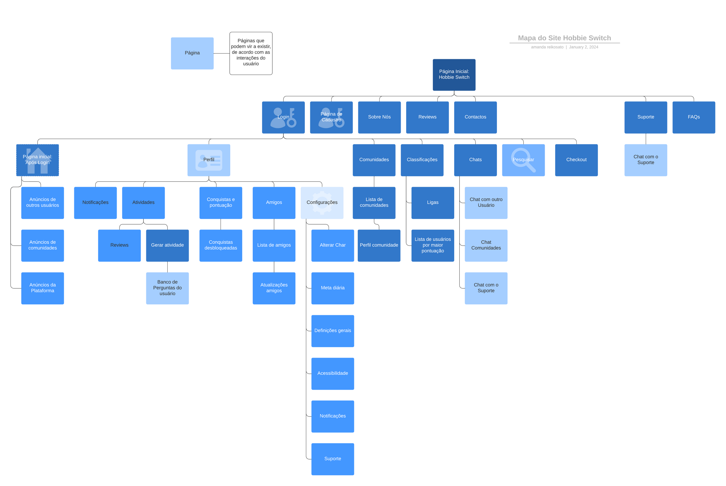
• SiteMap: Web
Disclaimer: Imagem gerada por IA do Canvas
Hobbie Switch

Slide 23
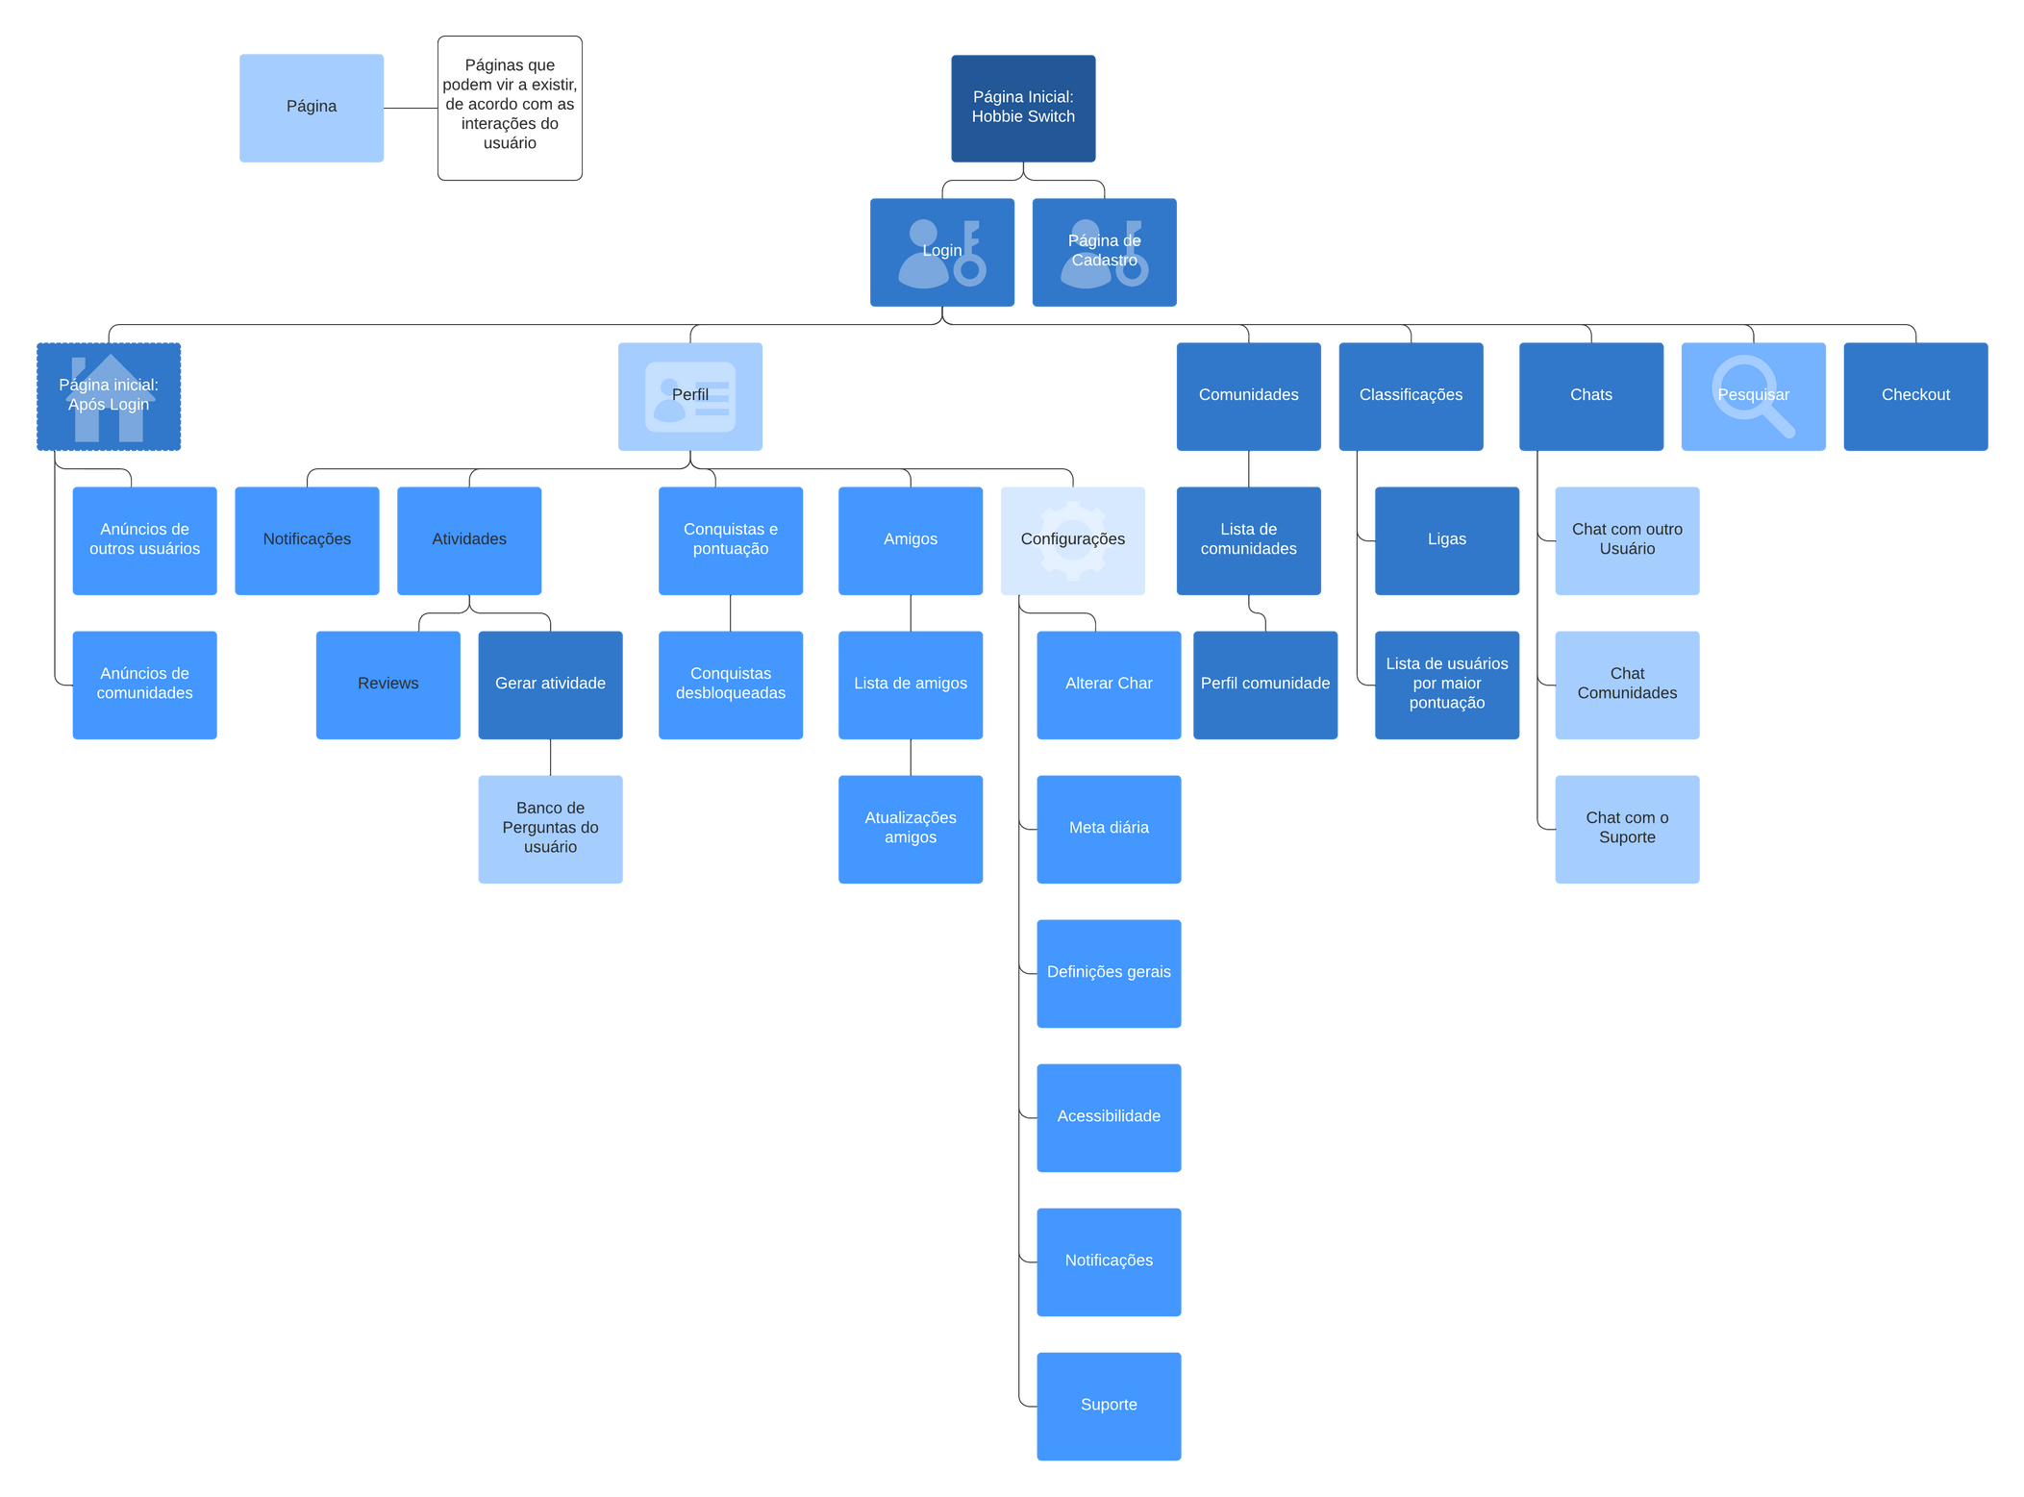
• SiteMap: APP
Disclaimer: Imagem gerada por IA do Canvas
Hobbie Switch

Slide 24
• SiteMap: Web X APP
A distinção crucial entre o sitemap de uma plataforma na versão Web e seu equivalente em formato de aplicativo para dispositivos móveis reside na disposição e na extensão das páginas iniciais. Enquanto o aplicativo móvel apresenta uma interface inicial mais simplificada, direcionando os usuários diretamente para a página de login ou cadastro, a versão Web oferece uma página inicial mais ampla. Esta última costuma abranger diversas subpáginas, como login, cadastro, informações sobre a empresa, avaliações de usuários, formas de contato, suporte e seção de perguntas frequentes (FAQs). Essa discrepância estrutural busca adaptar as interfaces às diferentes experiências de uso, priorizando a praticidade e a navegabilidade, considerando a plataforma específica em uso.
Sitemap: App
Sitemap: Web
Hobbie Switch
Disclaimer: Imagem gerada por IA do Canvas

Slide 25
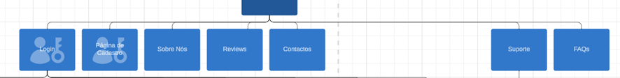
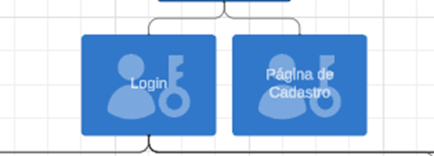
• SiteMap: Web X APP
Web:
App:
A diferença entre o sitemap das duas versões se encontra no início da navegação. O Site (Web) possui: Login, Página de cadastro, Sobre Nós, Reviews, Contactos, Suporte e FAQs. Enquanto na versão do APP, como a primeira página apresentada já é a de login e/ou cadastro, apenas o Login e a Página de Cadastro.
Nesse contexto, favoreceu-se o site no tocante à explicação do funcionamento da plataforma, comentários de outros utilizadores, suporte, sobre a empresa, entre outros aspectos.
Hobbie Switch
Disclaimer: Imagem gerada por IA do Canvas

Slide 26
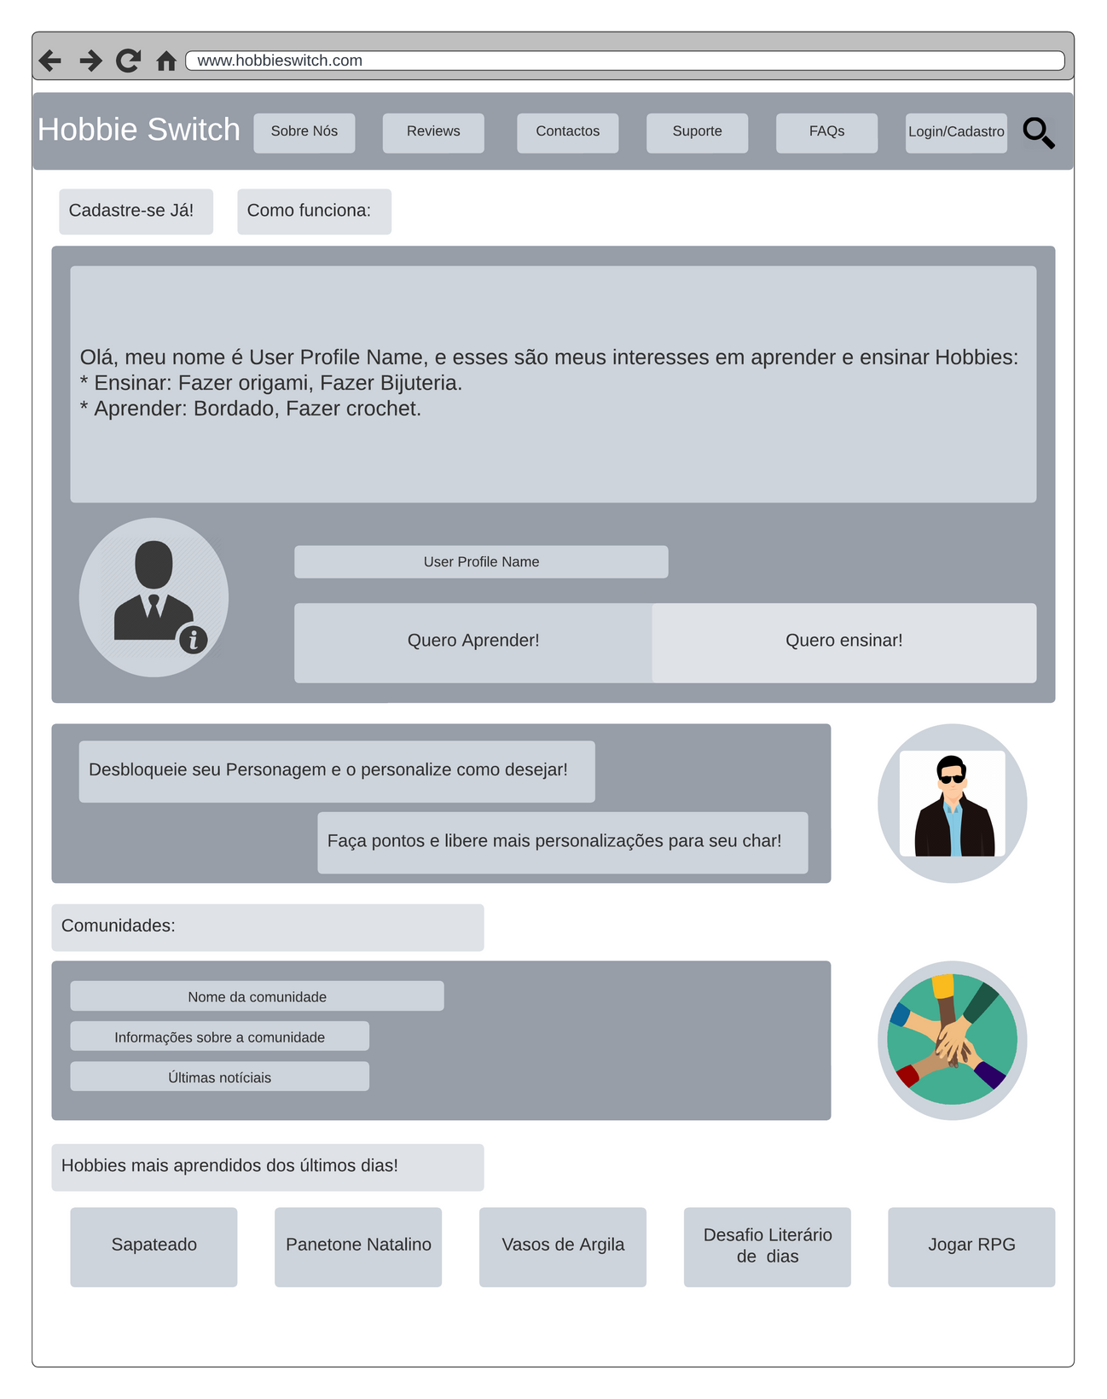
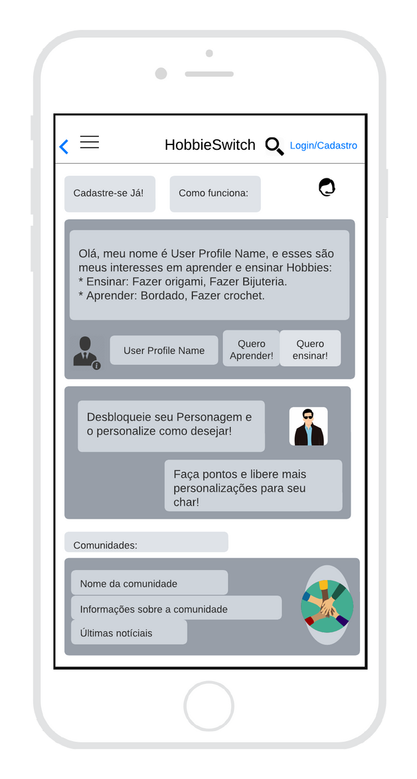


• Wireframe/Design:
Hobbie Switch
Este é o primeiro protótipo de design da plataforma. Apesar de ter sofrido alterações, principalmente quando trata-se do mobile, foi a ideia original de visualização da página.
Para a versão mobile, foi necessário fazer o mesmo modelo ajustando para um Layout mais vertical, texto menores e mais objetivos, fazendo uso de menus retráteis e ícones mais simplificados, priorizando as informações essenciais, reduzindo a quantidade de elementos, usando menus de navegação hambúrguer e carrosséis.
Na versão Web, utilizou mais do espaço da tela, priorizando textos e deixando as opções de navegação visíveis para o utilizador.
Ademais, como já explicitado acima, priorizou-se na versão WEB, uma maior quantidade de informações sobre a plataforma do que na versão APP.

Slide 27
• Wireframe/Design:
Hobbie Switch
Ao pensar na plataforma, priorizou-se o uso de um menu estático e posicionado no topo da página (conhecido como 'header'), que consistirá em um conjunto de botões que, ao serem selecionados pelo usuário, direcionam para diferentes opções, possibilitando a atualização da página conforme a escolha feita, facilitando a navegação através da plataforma pelos usuários.
O Menu Header está presente em ambas as versões, Web e APP, mas é mais prevalente na versão Web, pelos seguintes motivos: Uma Navegação mais aberta na web, foco na experiência do user e sua familiarização com este conceito já amplamente difundido na versão WEB, além do tamanho do ecrã.
No APP foi priorizado o uso do Menu Sanduíche.

Slide 28
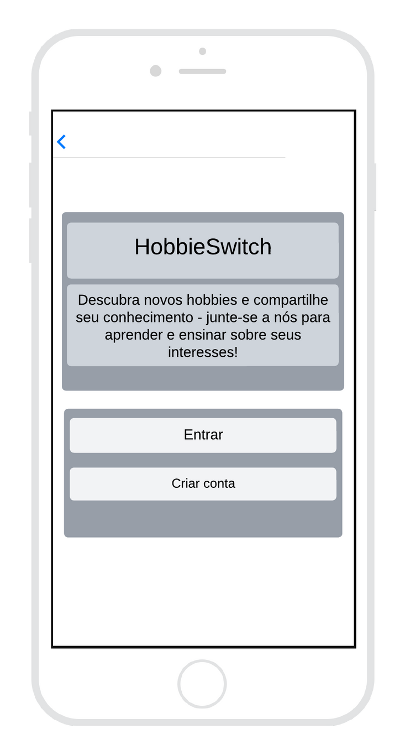
Hobbie Switch
• Página inicial sem login
A página inicial sem login, na versão Web, mostra como funciona a plataforma, contando com páginas informativas e de suporte. Não houveram alterações do primeiro protótipo para a versão final.
Na versão do Aplicativo para dispositivos móveis, o APP mostra diretamente a página de login/cadastro.

Slide 29
Hobbie Switch
• Página inicial sem login
Começa diretamente na tela de login/cadastro, omitindo a página prévia de boas-vindas e informações detalhadas sobre a plataforma.
Prioriza informações essenciais, reduzindo a quantidade de elementos visuais para garantir uma navegação simplificada.
Ao iniciar com o login/cadastro, pretende-se que os utilizadores/futuros utilizadores apenas precisem pensar sobre a funcionalidade principal e/ou na utilização imediata da plataforma, atuando desta forma, para minimizar possíveis distrações.
Levando em consideração que diversos APP similares ao HobbieSwitch possuem um padrão, onde a tela de login/cadastro é a primeira interação com o utilizador, manter esse formato escolhido para a plataforma APP visa garantir consistência e familiaridade para os usuários, com uma ideia de continuidade em seu fluxo.
Redes sociais onde a plataforma é presente
Login
Cadastro

Slide 30





• Página inicial sem login
Pesquisar
Login/cadastro
Redes sociais onde a plataforma é presente
Informações sobre a plataforma, opinião de outros users e suporte
Redireciona diretamente para a página de cadastro
A versão web prioriza uma maior quantidade de informações sobre a plataforma, com detalhes extensivos, políticas e detalhes visíveis antes mesmo do login.
Apresenta página de boas-vindas antes do login, exibindo detalhes sobre como a plataforma funciona.
Seções como "Sobre Nós", "Reviews", "Contactos", "Suporte" e "FAQs" estão disponíveis antes do acesso ao login, fornecendo informações detalhadas sobre a plataforma.
Evidencia a existência de um “Char” personalizável na plataforma, como forma de atrair utilizadores
Exibe parte da homepage, evidenciando como funciona a plataforma
Hobbie Switch

Slide 31
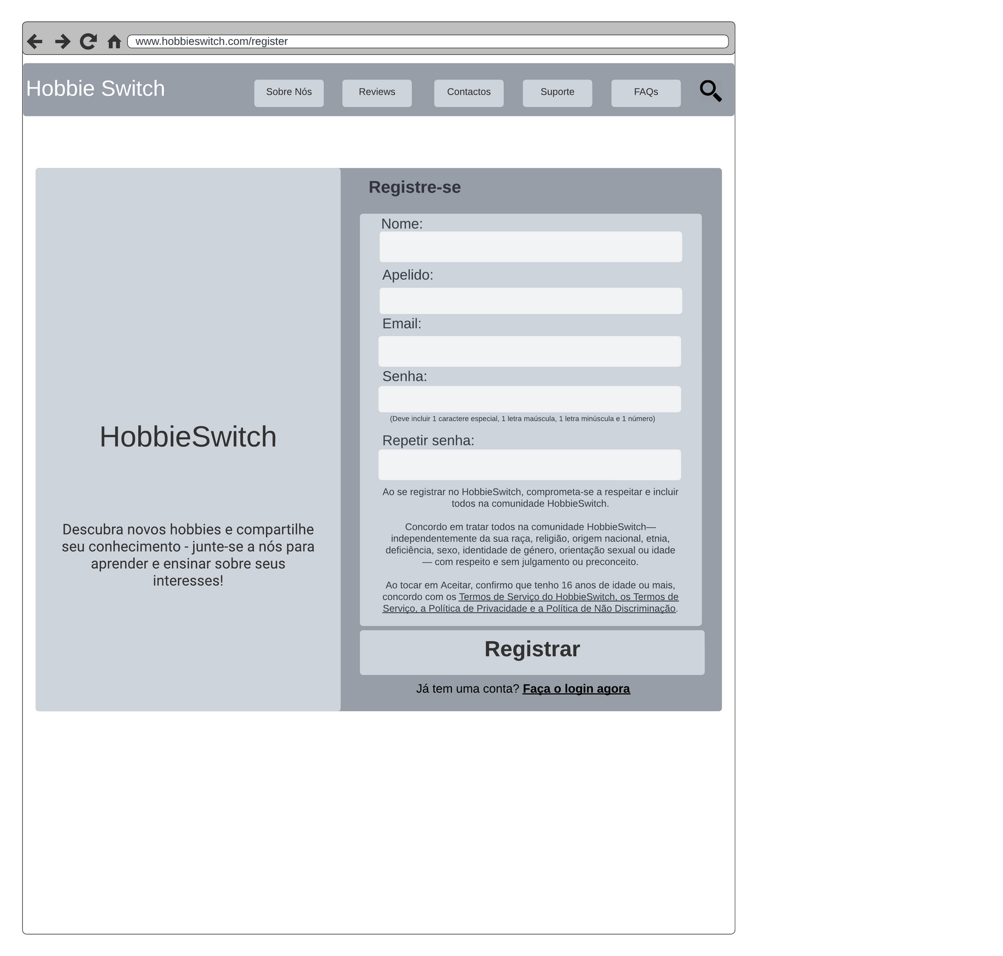
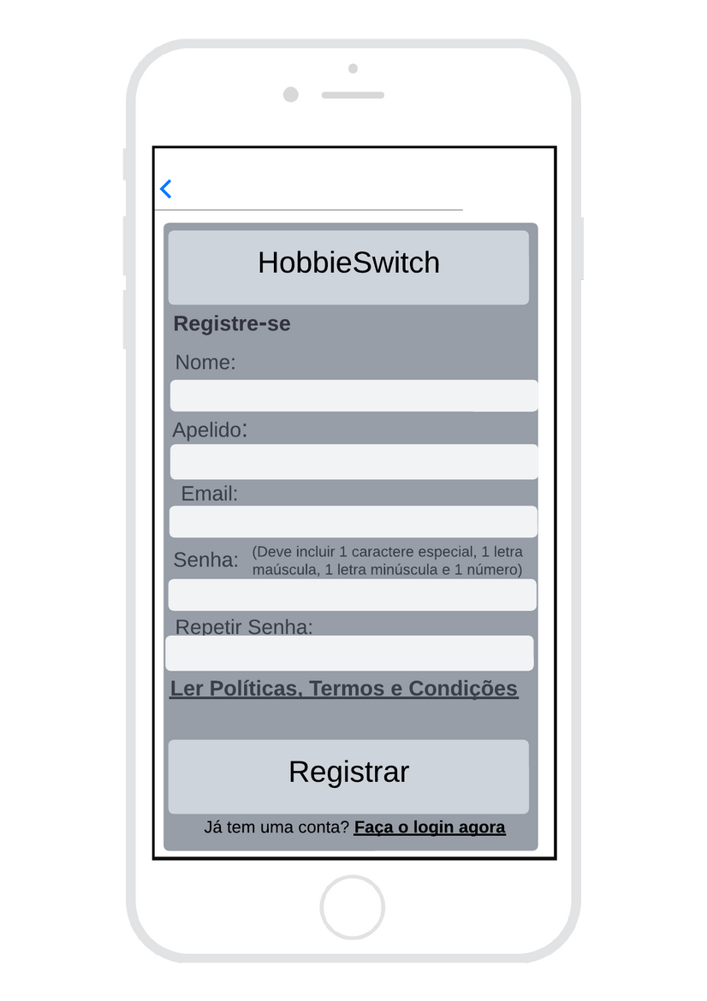

Hobbie Switch
• Página de cadastro
Formulário simples e intuitivo para os usuários preencherem informações básicas, como nome, e-mail e senha, para criar uma conta na plataforma, focado apenas nas informações essenciais para facilitar o processo de registo.
Verificação de e-mail para garantir que os usuários estejam utilizando endereços de e-mail válidos e que possam confirmar sua identidade.
Login com Redes Sociais: Será possível entrar na plataforma através das redes socais listadas na página de login, para permitir que os usuários façam login na plataforma utilizando suas contas existentes nessas redes.
Permissões e Autorizações: Ao utilizar as APIs das redes sociais, o usuário concordará com as permissões necessárias para acessar informações específicas do perfil do usuário. Haverá a informação aos usuários de quais dados serão acessados e como serão utilizados.
Política de privacidade clara e acessível, informando aos usuários como seus dados serão coletados, armazenados e utilizados ao criar uma conta ou fazer login na plataforma.

Slide 32
Hobbie Switch
• Página de cadastro
As Políticas, Temos e Condições completas, podem ser acessadas a qualquer momento pressionando o link clicável em ambas as versões.
Ademais, ao se registrar e/ou efetuar o login, o utilizador concorda com todas as políticas, Termos e condições da plataforma. Além da seguinte obrigação:
“Para se cadastrar na plataforma, é necessário aceitar os termos e políticas de privacidade e utilização da plataforma. Ao se registrar, concorda com o seguinte termo de responsabilidade:
Ao se registrar no HobbieSwitch, compromete-se a respeitar e incluir todos na comunidade HobbieSwitch.
Concordo em tratar todos na comunidade HobbieSwitch— independentemente da sua raça, religião, origem nacional, etnia, deficiência, sexo, identidade de género, orientação sexual ou idade — com respeito e sem julgamento ou preconceito.
Ao tocar em Aceitar, confirmo que tenho 16 anos de idade ou mais, concordo com os Termos de Serviço do HobbieSwitch, os Termos de Serviço, a Política de Privacidade e a Política de Não Discriminação”.
Email: deve ter um email válido para verificação.
Senha: Deve incluir 1 caractere especial, 1 letra maúscula, 1 letra minúscula e 1 número
OBS: A página de cadastro na versão WEB é acessada através da página de Login, através da opção “Registre-se agora”. Na versão APP tem um botão com essa opção disponível.

Slide 33
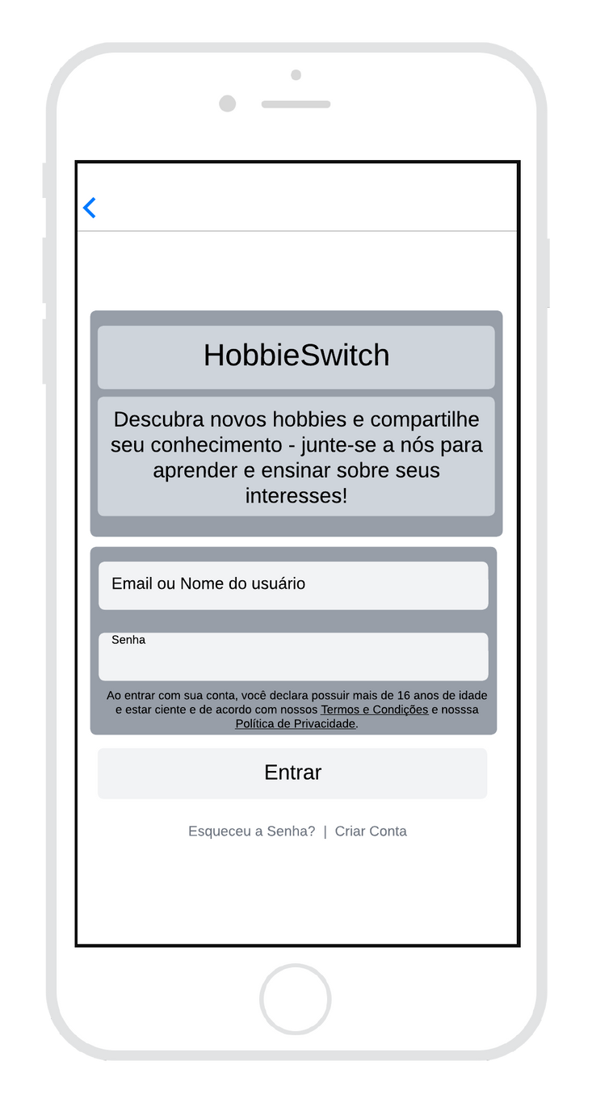
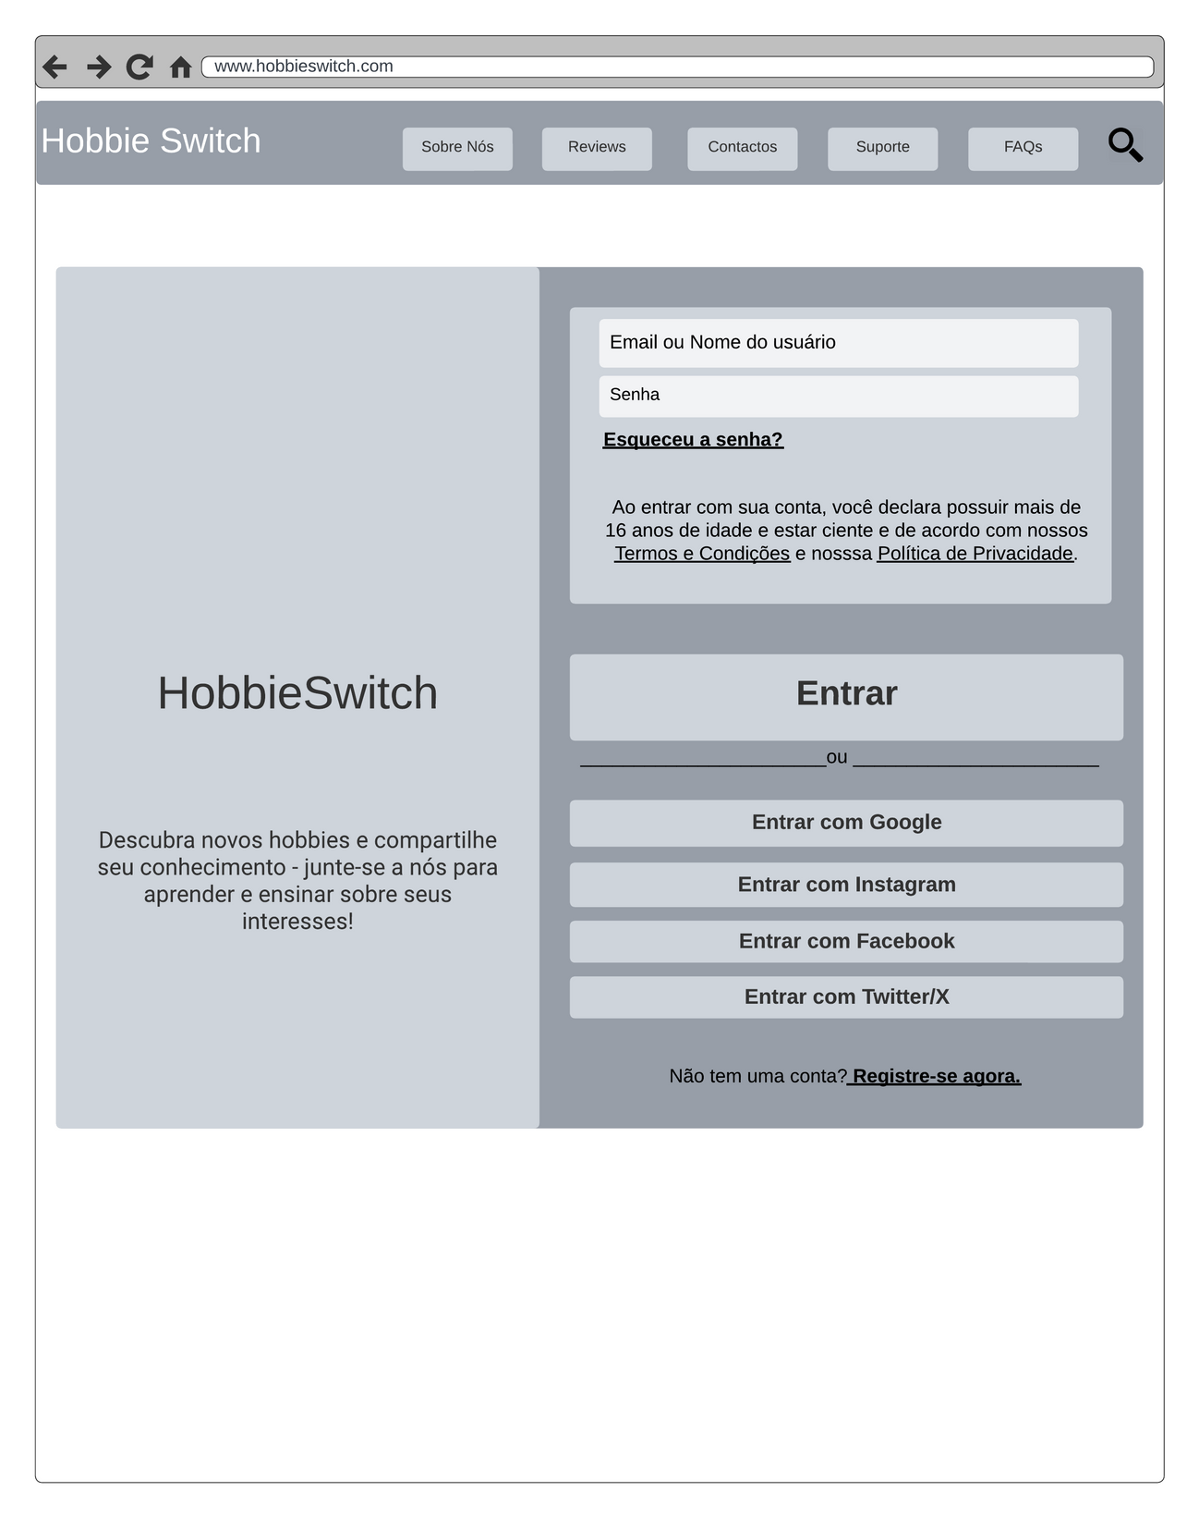
Hobbie Switch
• Login
Botões de Login Social: Botões de login social visíveis e fáceis de encontrar na página de login, permitindo que os usuários escolham a opção desejada para se conectar à plataforma.
Ao entrar com a conta de outras redes sociais, o usuário declara possuir mais de 16 anos de idade e estar ciente e de acordo com os Termos e Condições e a Política de Privacidade.
OBS: As informações “sobre nós”, “Reviews”, “Contactos”, “Suporte” e “FAQs” constante na página inicial, continuam a serem exibidas no topo da página de Login/cadastro. O Menu Header se mantém durante a navegação antes do login.
Entrar com outras plataformas

Slide 34
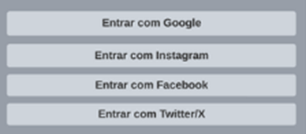
Hobbie Switch
• Login
A opção de entrar com outras redes sociais, necessita pressionar o botão “Entrar com outras plataformas”, onde o usuário será encaminhado para outra página com as mesmas opções das exibidas na versão Web:
Entrar com outras plataformas
Como em outras plataformas, por critério de segurança, a senha pode ser escondida ou exibida, de acordo com a vontade do utilizador.
Ademais, caso tenha esquecido a senha, será enviada uma nova senha para o e-mail cadastrado.
OBS: A página de cadastro na versão WEB é acessada através da página de Login, através da opção “Registre-se agora”. Na versão APP tem um botão com essa opção disponível.
Entrar com outras plataformas

Slide 35
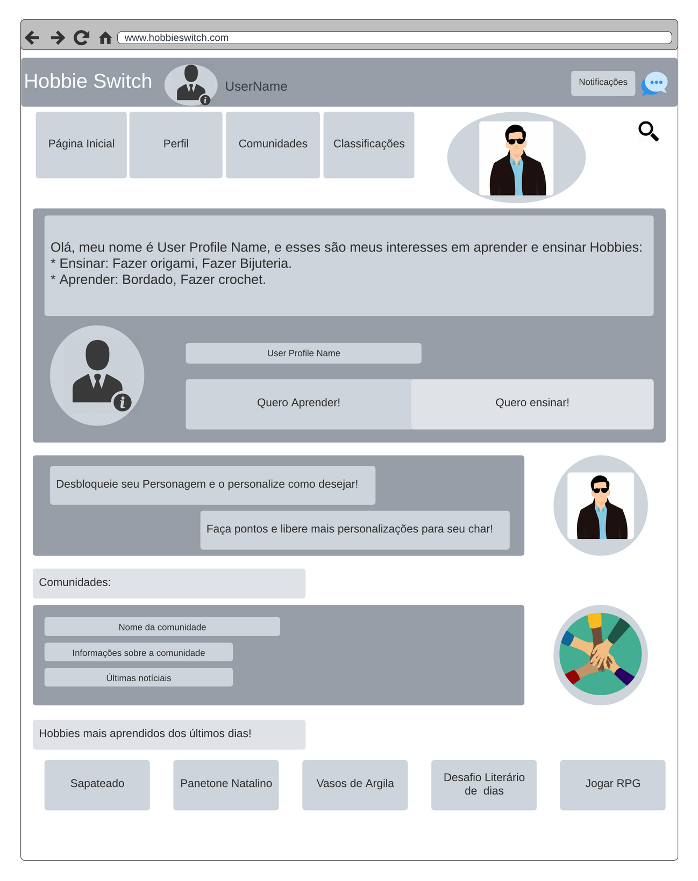
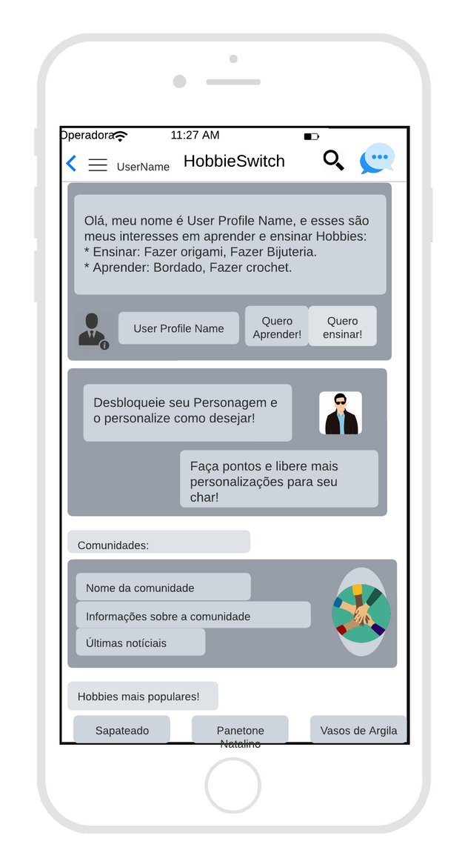



Hobbie Switch
• Homepage: após login
Na versão Web, o Char (Personagem) é mostrado na página inicial, porém, na versão para APP, o char só é mostrado no Perfil do usuário. No balão ao lado do Char, o usuário pode alterar seu humor do dia.
A página principal, na versão Web, os links para recarregar a página inicial, visitar o Perfil, Comunidades e Classificações, ficam expostos na parte de cima, para facilitar a visualização do utilizador e facilitar a navegação, tornando-a intuitiva e previsível para o usuário.
Na versão APP, essas opções se encontram no menu retrátil tipo sanduíche exibido na parte superior esquerda.

Slide 36


Hobbie Switch
• Homepage: após login
As notificações do usuário encontram-se, na versão Web, no botão “Notificações” situado na parte superior direita do ecrã. Na versão APP as notificações também se encontram no menu sanduíche localizado na parte superior esquerda.
Para o chat, foi escolhido um ícone que simboliza conversas, em ambas as versões, esse símbolo fica situado na parte superior direita.
Notificações
Página Inicial
Perfil
Comunidades
Classificações
Sair
OBS: A opção Sair, na WEB, é encontrada pressionando a foto do usuário ao lado do username, na parte superior

Slide 37
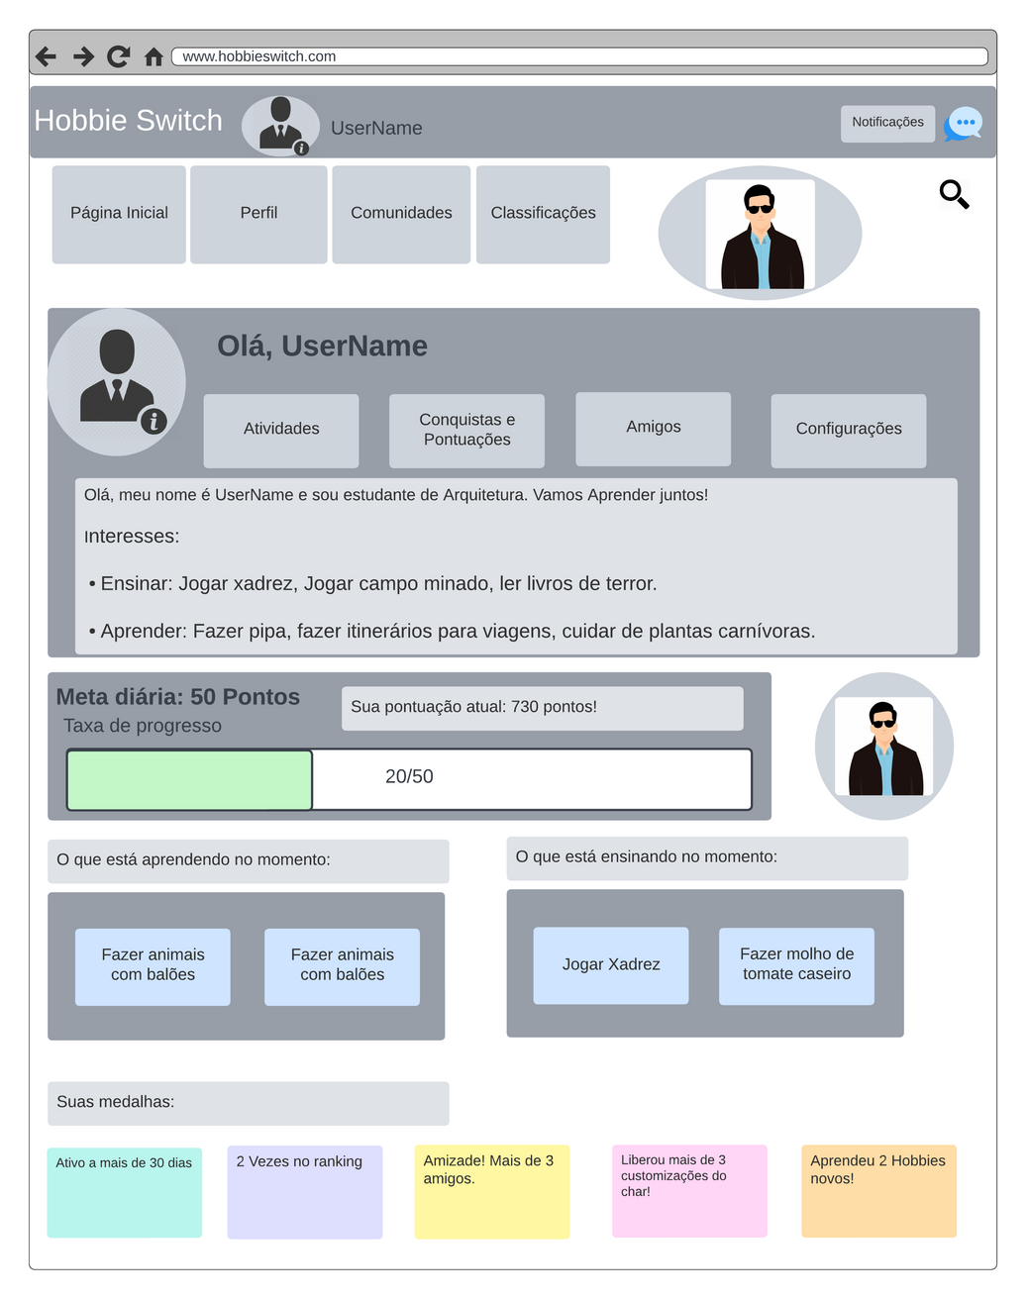
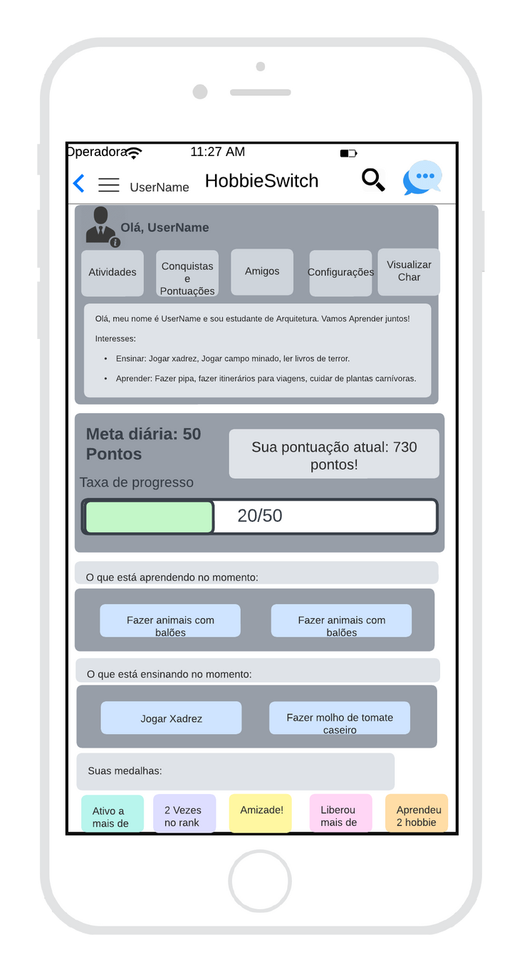





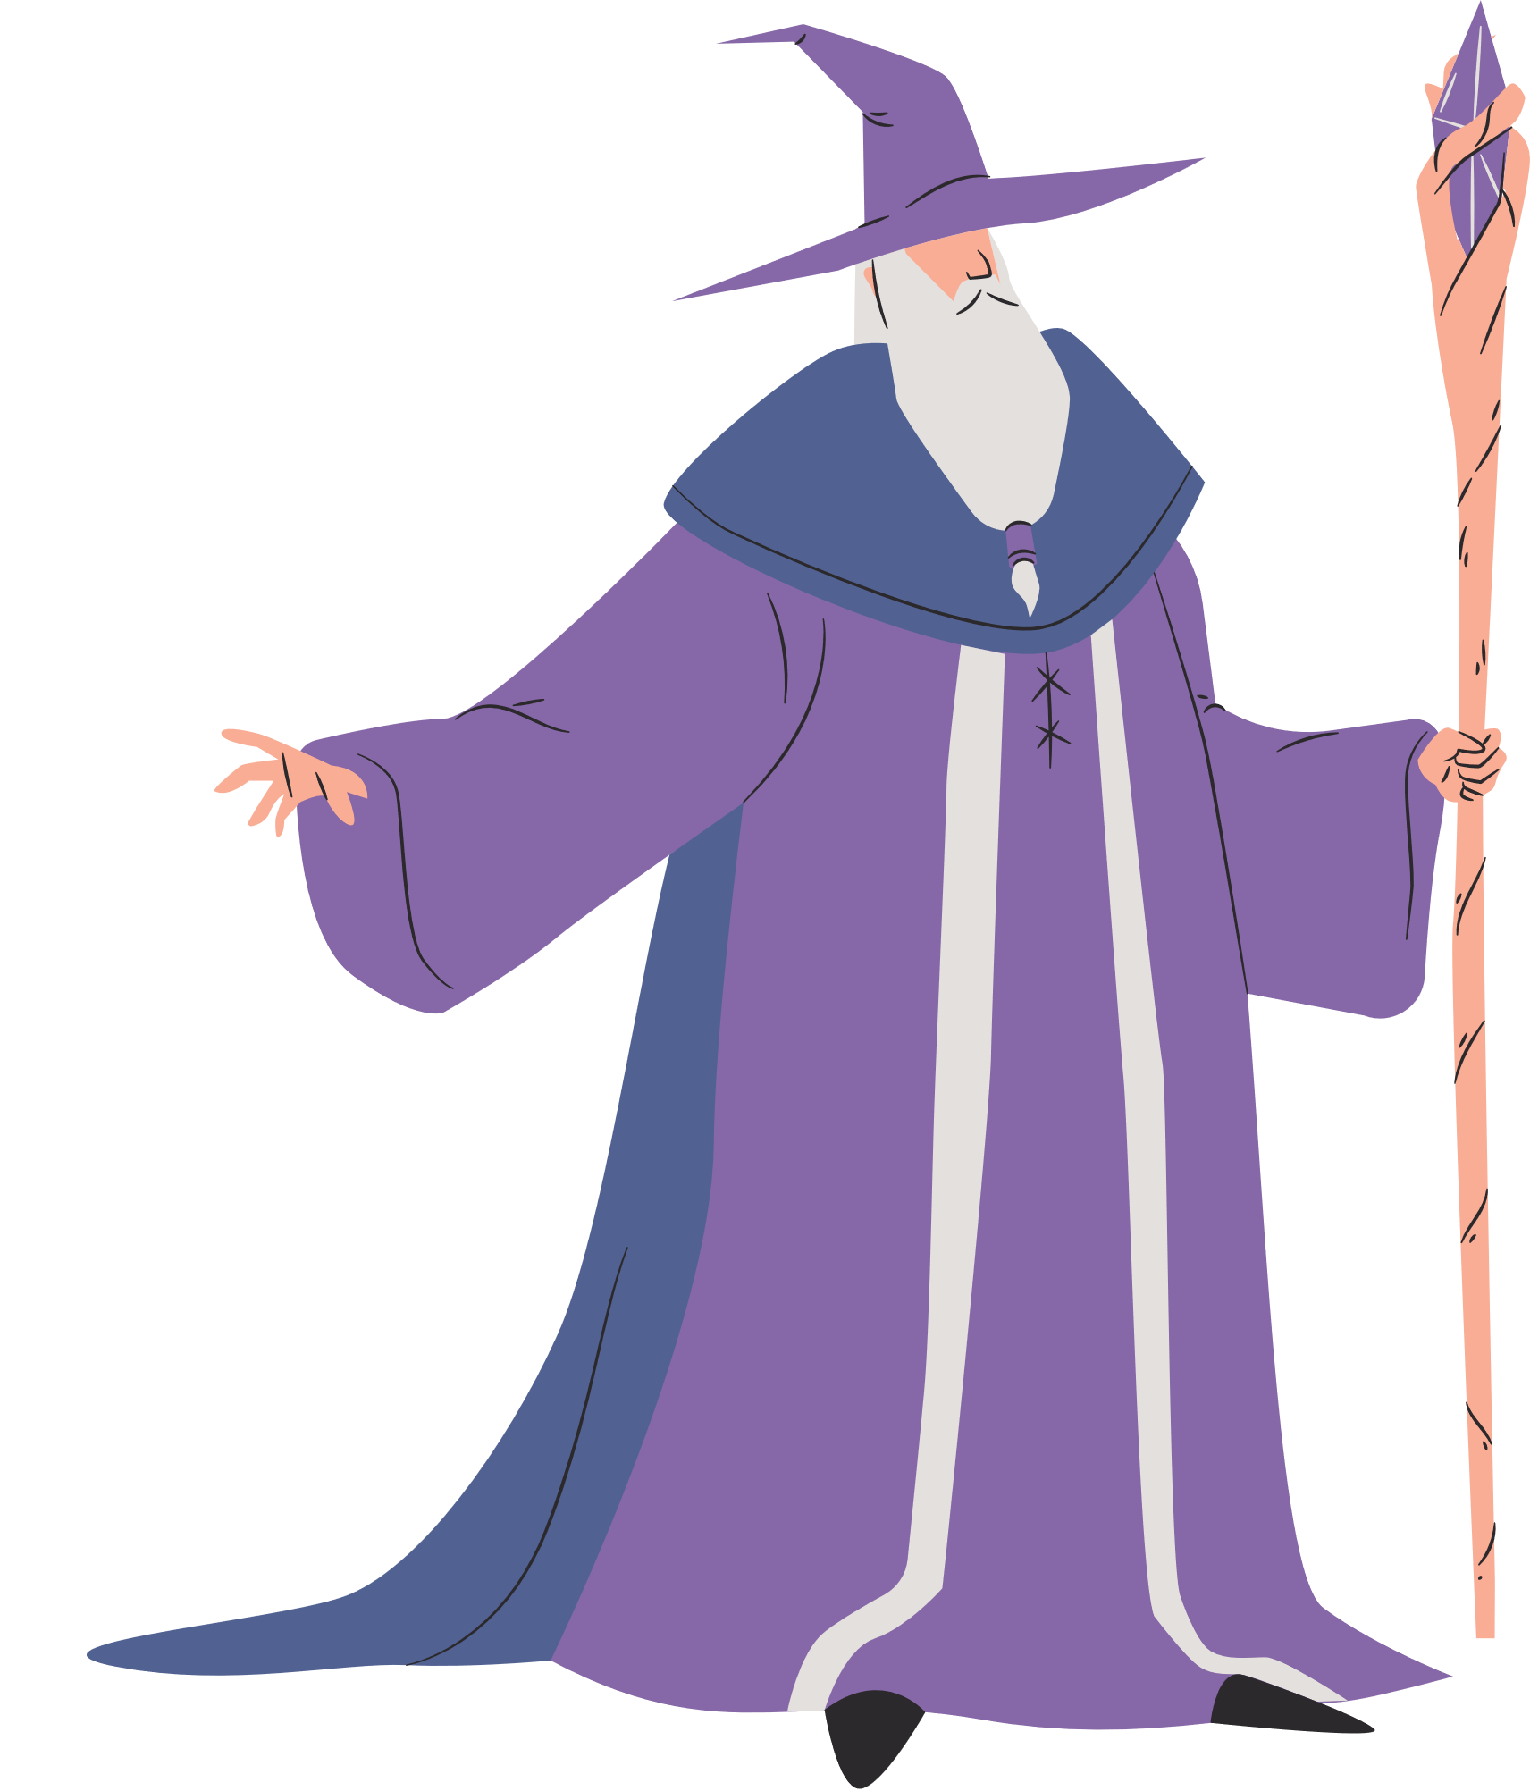
Hobbie Switch
• Perfil
Permite que os usuários adicionem uma breve biografia, experiências relevantes, habilidades específicas ou informações que possam ajudar na conexão com outros usuários, além dos interesses em aprender e ensinar que serão visualizados por outros usuários na HomePage geral.
Oferece a opção de personalização do perfil com foto, avatar ou outras informações visuais que ajudem a identificar melhor cada usuário.
Mostra estatísticas de uso da plataforma, como tempo total de utilização, número de tarefas concluídas, número de chats iniciados, etc., para que os usuários possam acompanhar seu progresso.
Acesso à Personalização do Char, após liberado (em configurações).
Fazer configurações gerais de conta, segurança, etc. (ex: permitir que os utilizadores escolham as informações que desejam tornar públicas em seus perfis e definam configurações de privacidade para suas atividades na plataforma).

Slide 38
Hobbie Switch
• Perfil
Na versão Web o Char é exibido junto com os demais elementos. Na versão APP, para acessar a visualização do char, é necessário pressionar o botão “visualizar Char” (inexistente na versão web), onde já se encaminhará direto para a página de personalização.
Do Perfil do usuário será possível aceder: Atividades, Conquistas e Pontuações, Amigos e Configurações.
No perfil do usuário, ainda é possível visualizar:
a meta diária, a taxa de progresso, a pontuação atual, o que está aprendendo no momento, o que está ensinando no momento e suas medalhas.
Essas seções podem ser ocultadas/exibidas para os outros utilizadores, de acordo com as configurações feitas pelo usuário.

Slide 39
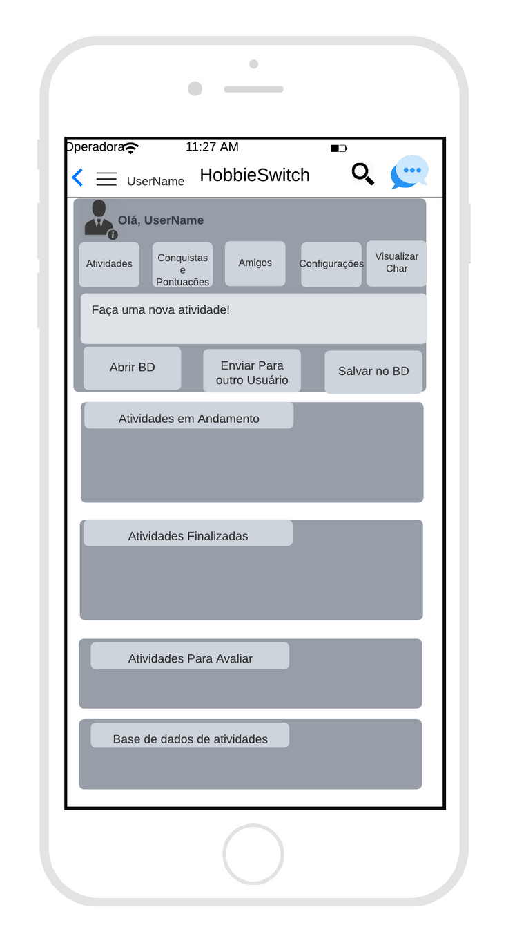
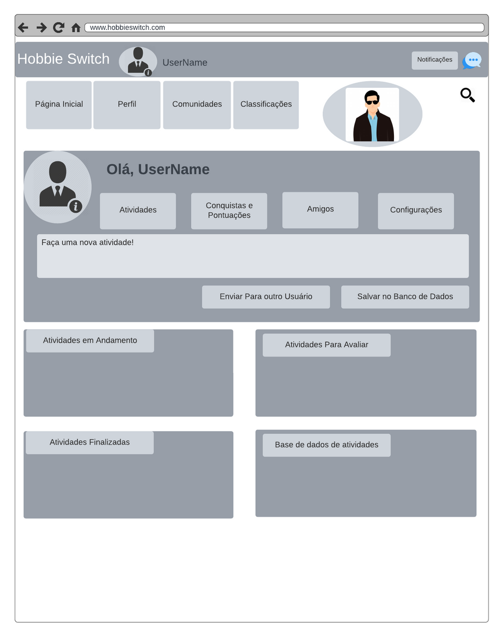







Hobbie Switch
• Perfil : Área de atividades
Menu de navegação dentro do Perrfil
Local para fazer novas atividades e/ou inserir do banco de dados para enviar para outro usuário, bem como para salvar atividades no BD. Possui botão para adicionar mídia.
Adicionar Anexo
Abrir atividade do Banco de Dados
Para acessar as Atividades em andamento, finalizadas, para avaliar e a base de dados de atividades, basta pressionar a área com o nome do que deseja visualizar. Após, abrirá outra página com as informações solicitadas.

Slide 40
Hobbie Switch
• Perfil : Área de atividades
No App é possível enviar mídia em tempo real, o que não ocorre na versão Web. Essa diferença (também constante no chat) é devida às capacidades e características dos dispositivos móveis, como câmeras embutidas, microfones e a capacidade de processamento em tempo real.
Adicionar Anexo
Abrir atividade do Banco de Dados

Slide 41
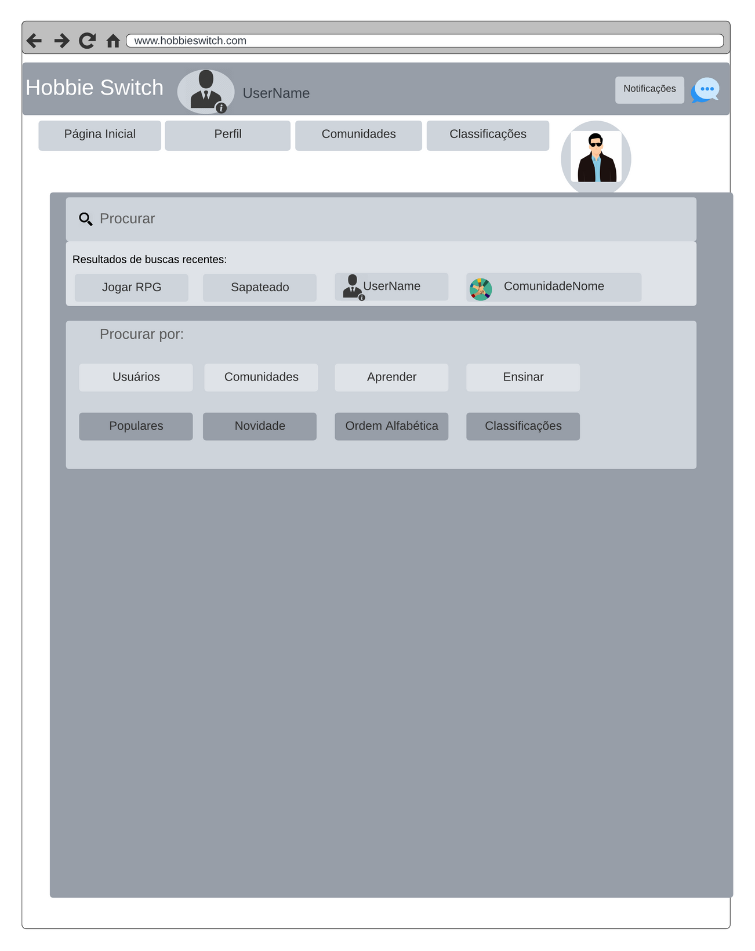
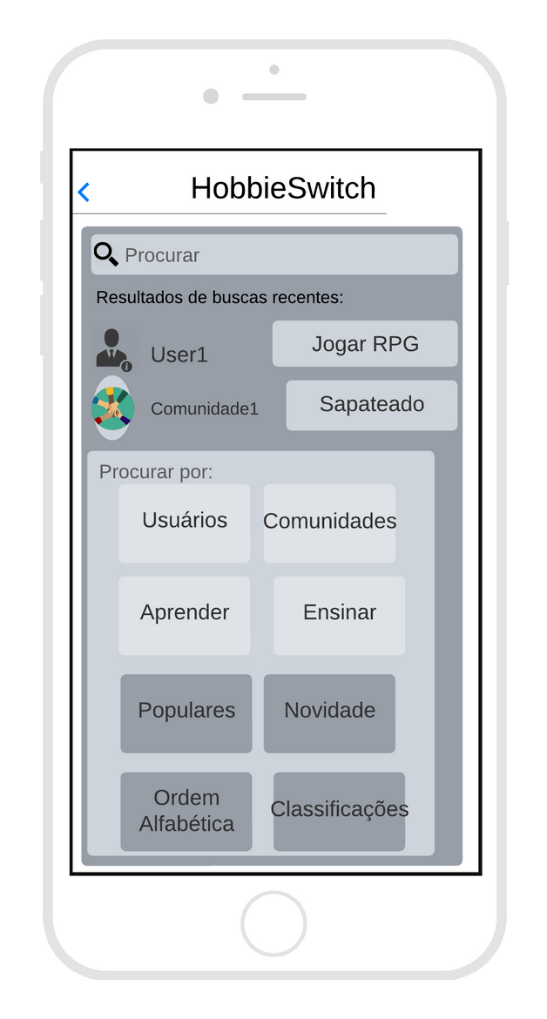

Hobbie Switch
• Barra de pesquisa
Permanência da Barra de navegação
Retorna para a página que estava anteriormente
Retorna para a página principal
Local onde se faz a pesquisa, é similar em ambas as versões, apenas se adaptando ao ecrã.
Na versão Web, é mais horizontal
e na versão é mais verticalizado.

Slide 42
Hobbie Switch
• Barra de pesquisa
Acesso à barra de pesquisa:
Tanto na versão web quanto no aplicativo, a barra de pesquisa é acessada ao pressionar o ícone da lupa, o que oferece consistência na experiência do usuário entre as plataformas.
Resultados da pesquisa:
Ambas as versões exibem resultados de pesquisa frequentes/recentes, que podem ser deletados do histórico, proporcionando controle ao usuário sobre suas atividades passadas.
Navegação por seções:
Em ambas as plataformas, os usuários têm a opção de pesquisar digitando o que desejam encontrar e podem navegar por várias seções, como usuários, comunidades, aprender, ensinar, populares, novidades, ordem alfabética e classificações.

Slide 43
Hobbie Switch
• Barra de pesquisa
Diferenças na experiência de navegação:
Na versão web, a barra de navegação principal permanece visível, permitindo aos usuários alternar rapidamente para outras seções da plataforma, o que facilita a navegação e a descoberta de conteúdo.
Por outro lado, no aplicativo, após acessar a barra de pesquisa, pode ser necessário pressionar o ícone de retorno para voltar à página anterior, o que pode exigir mais cliques e tornar a experiência de navegação menos fluida.
Experiência geral do usuário:
A presença contínua da barra de navegação na versão web pode oferecer maior praticidade e facilidade de uso, permitindo que os usuários alternem entre diferentes áreas da plataforma com mais rapidez.
No entanto, embora o aplicativo possa exigir um passo extra para voltar à página anterior, a mobilidade e a conveniência de acesso podem ser vantagens, já que os usuários podem usar a plataforma em qualquer lugar e a qualquer momento através de seus dispositivos móveis.

Slide 44
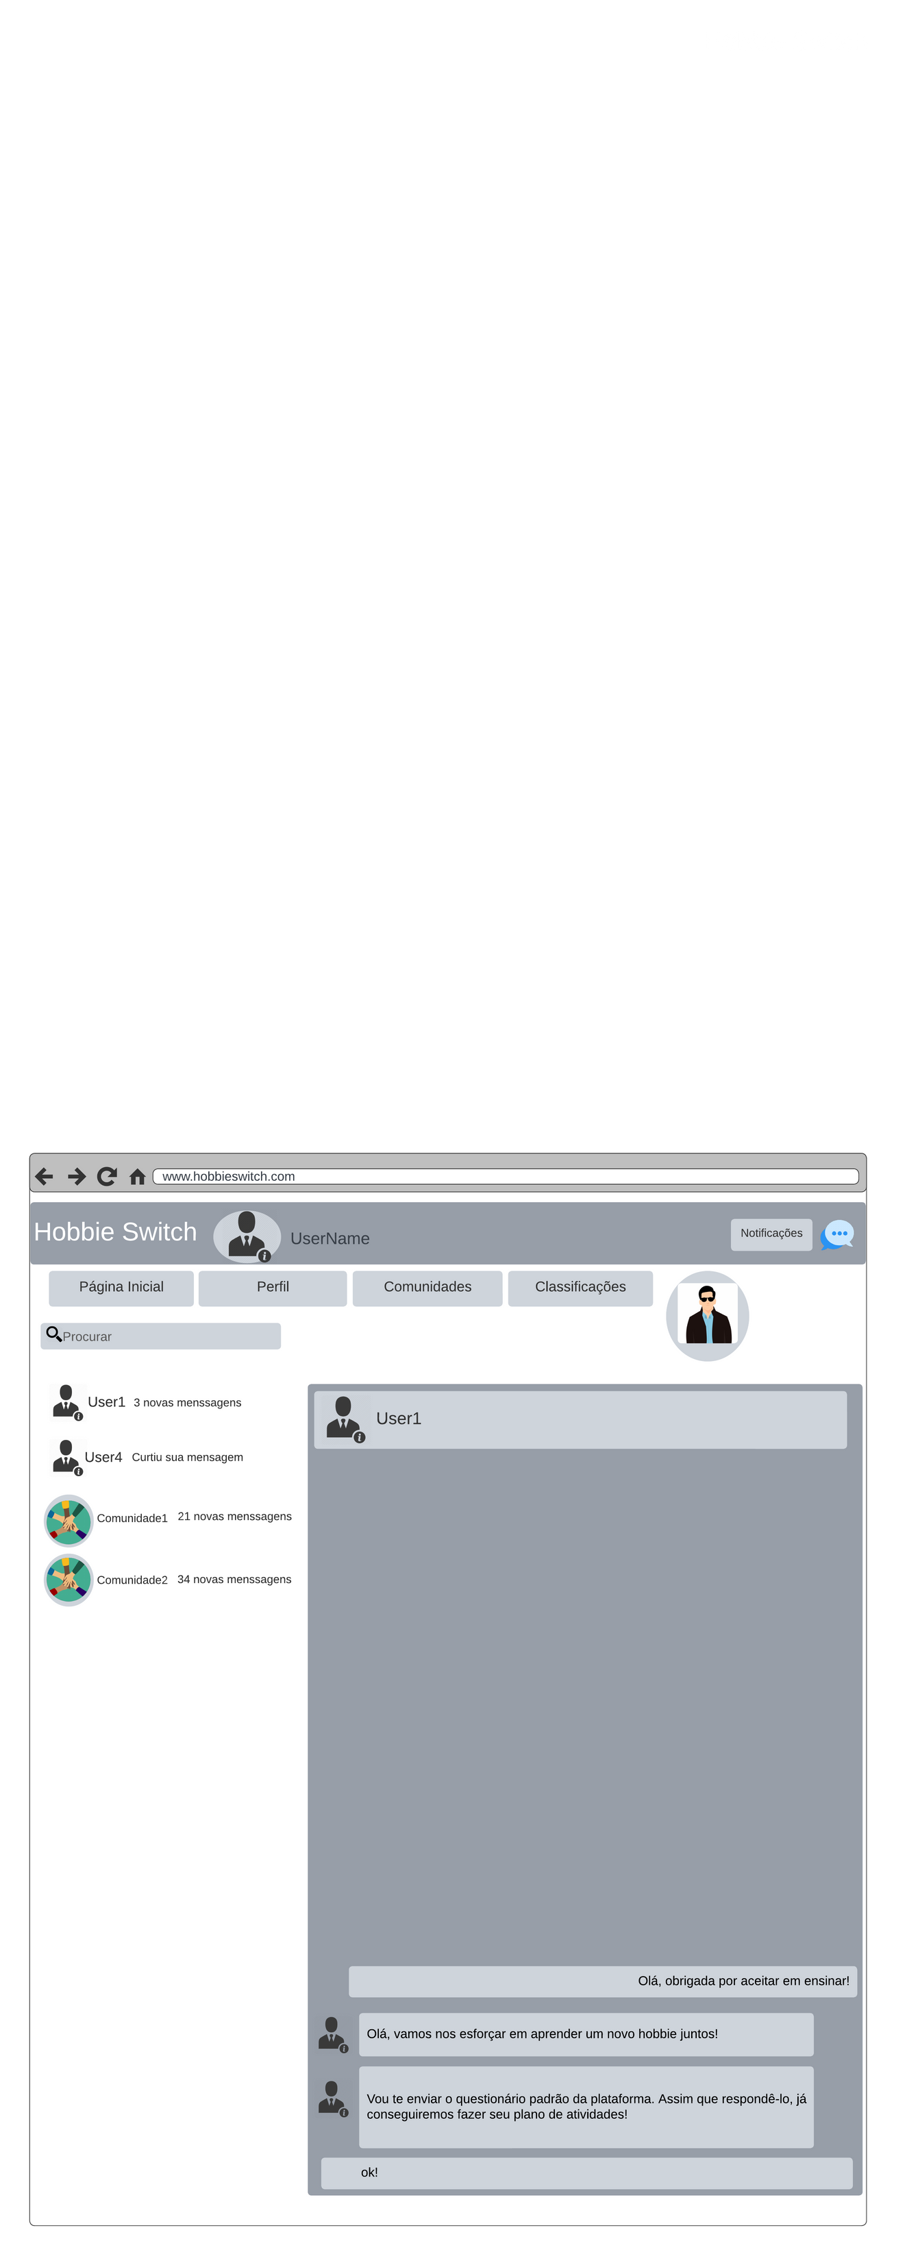
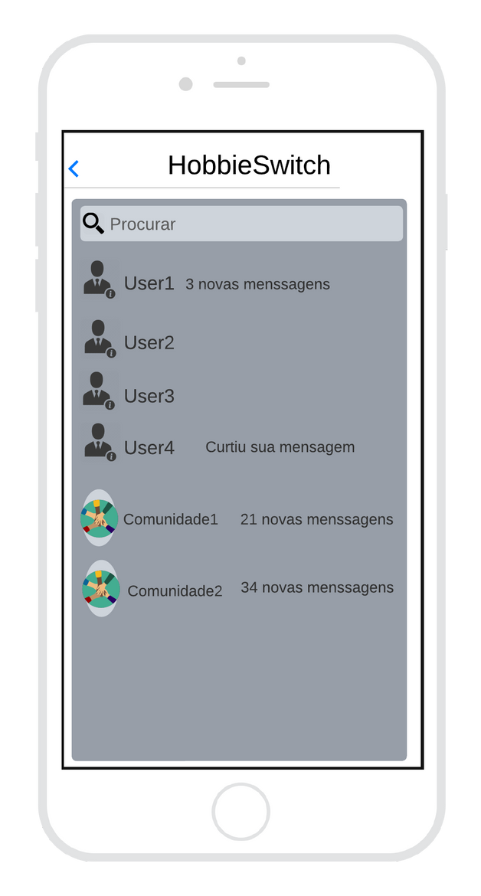
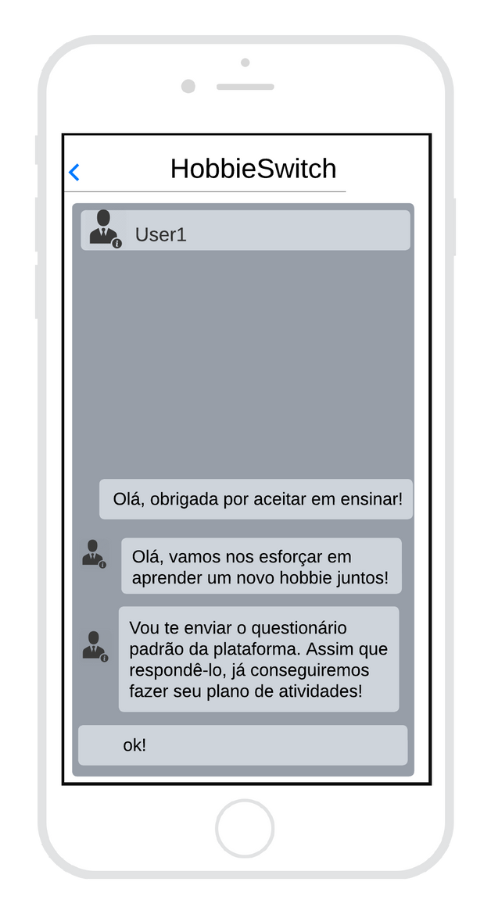






Hobbie Switch
• Chats

Slide 45
Hobbie Switch
• Chats
Iniciação do chat:
Quando um usuário expressa interesse em "aprender" e o outro aceita, um chat é criado entre eles na plataforma.
Quando um usuário quer se conectar diretamente com outro, entra no perfil do outro usuário e escolhe a opção de iniciar chat (Caso o chat seja entre pessoas que se tem na lista de amigos, o chat abre-se automaticamente. Caso não sejam amigos, o outro receberá uma solicitação de conversa, a qual poderá aceitar ou não)
Os chats da comunidade poderão ser acessados entrando no perfil da comunidade e escolhendo a opção “participar do chat”.
Uso de certas palavras ou expressões serão vetados pela plataforma.

Slide 46
Hobbie Switch
• Chats
Botão para outras funcionalidades, como o envio de atividades e/ou questionário
Na versão para APP, existem 2 telas: uma onde é exibida os chats existentes e onde se pode procurar por outros usuários/chats, e outra que é o chat em si (funciona do mesmo modo para conversas com usuários ou comunidades). No chat, é possível enviar fotos, áudios, imagens e vídeos. Isso ocorre devido ao tamanho diminuto do ecrã.
Porém, na versão do APP, é possível enviar fazer vídeos, fotos e áudios em tempo real, o que não ocorre na versão Web. Essa diferença é devida às capacidades e características dos dispositivos móveis, como câmeras embutidas, microfones e a capacidade de processamento em tempo real.

Slide 47
• Chats
Hobbie Switch
Botão para outras funcionalidades, como o envio de atividades e/ou questionário
Na versão para Web, existe apenas uma tela, onde na parte esquerda é onde é exibida os chats existentes e onde se pode procurar por outros usuários/chats, e na direita que é o chat em si (funciona do mesmo modo para conversas com usuários ou comunidades). No chat, é possível aceder a galeria de arquivos do computador para enviar fotos, vídeos e áudio, mas não é possível fazer isso diretamente, como acontece na versão do aplicativo onde é permitido enviar esses tipos de mídia em tempo real.
Na versão web, a opção de envio de fotos, vídeos e áudios se limita ao acesso à galeria de arquivos do computador, o que implica que os usuários precisam selecionar e carregar manualmente os arquivos desejados de sua própria galeria local para enviar através do chat.

Slide 48
Hobbie Switch
• Diferenças entre cada versão
A página inicial sem login, na versão Web, mostra como funciona a plataforma, contando com páginas informativas e de suporte. Na versão do Aplicativo para dispositivos móveis, o APP irá mostrar diretamente a página de login/cadastro.
O chat no APP, devido ao tamanho do ecrã, foi separada em dois: uma para a vista geral de pessoas que estão em chat com o usuário e o chat em si. Na versão Web, encontram-se todas em uma única página.
Na versão Web, o Char é mostrado na página inicial, porém, na versão para APP, o char só é mostrado no Perfil do usuário.
Além disso, na versão APP é possível tirar fotos e fazer upload simultaneamente, bem como vídeos, isso é possível devido a arquitetura do mobile ter câmeras e vídeos. Além disso, na versão mobile, pode-se conceder permissão à plataforma para acesso ao GPS e a plataforma já fará o algoritmo de usuários mais próximos. Na versão Web é necessário configurar manualmente.
A presença da barra de navegação contínua na versão web oferece uma experiência de navegação mais direta e ágil, enquanto o aplicativo pode proporcionar maior mobilidade, embora com um possível passo adicional para retornar à página anterior, no caso, ter que pressionar no ícone de voltar para a página que inicialmente estava.
Priorização do Menu Header no site Web e do menu sanduíche no APP (isso exclui o fato de que ambas as versões podem ter qualquer um dos tipos de menu).

Slide 49
Hobbie Switch
• Diferenças entre cada versão
Versão Web (Navegador):
Acessibilidade e Amplitude de Recursos: A versão web oferece uma gama ampla de recursos e funcionalidades devido à capacidade de processamento e exibição em telas maiores.
Facilidade de Acesso: Acesso facilitador por meio de qualquer navegador web em dispositivos como desktops e laptops.
Desenvolvimento e Manutenção: Usualmente tende a ser mais fácil de desenvolver e manter uma versão web, pois tende a ser compatível com diferentes navegadores e sistemas operacionais.
Interoperabilidade: Integração mais fácil com outros serviços web e ferramentas online, facilitando o compartilhamento de conteúdo e links.
Atualizações instantâneas.
Versão de Aplicativo Móvel:
Mobilidade e Acesso: Oferece mobilidade e conveniência para acessar a plataforma a qualquer momento, especialmente em movimento.
Interação com Funcionalidades do Dispositivo: Aproveitamento dos recursos específicos do dispositivo móvel, como notificações push, GPS, câmera, etc., para proporcionar uma experiência mais interativa e personalizada.
Experiência do Usuário Otimizada: A interface do aplicativo é projetada especificamente para telas menores, oferecendo uma experiência adaptada aos dispositivos móveis.
Acesso Offline: Alguns recursos podem funcionar mesmo quando não há conexão com a internet, permitindo que os usuários acessem determinadas funcionalidades sem necessiamente depender da conexão online, como por exemplo, o acesso à visualização de atividades e do char.
Notificações Push: Envia alertas para manter os usuários atualizados sobre atividades e/ou interações na plataforma. Quando receber notificações na plataforma, será notificado por um push no telemóvel.
Integração com Recursos do Dispositivo: A versão móvel pode oferecer uma melhor integração com a câmera, GPS, sistema de notificações, etc., para criar funcionalidades específicas. Isso é visto nas pesquisas, atividades e nos chats, principalmente.
As atualizações de aplicativos móveis podem exigir aprovações nas lojas de aplicativos.

Slide 50
Hobbie Switch
• Possível versão infantil (Entre 10 e 15 anos)
Vinculação com a Conta dos Pais: A conta das crianças deve, obrigatoriamente, estar vinculada à conta dos pais ou responsáveis para que eles tenham controle sobre as atividades e interações dos filhos na plataforma. Os pais devem autorizar e gerenciar todas as interações, atividades e comunicações das crianças na plataforma.
Restrição do Chat e Comunicações: Limitação rigorosa do chat e a comunicação entre usuários, permitindo apenas interações predefinidas ou pré-aprovadas pela plataforma e/ou pais com uso de mensagens pré-escritas, emojis ou outras formas de comunicação pré-aprovadas.
Personalização do "Char" para Crianças: O "Char" será mais direcionado ao público infantil, para se adequar à idade das crianças, com opções de customização que sejam apropriadas para o público em questão, evitando elementos que possam causar desconforto ou problemas.
Restrições de Idade e Conexões: Restrições de idade para conexões entre usuários. Crianças acima de 10 anos só poderão se conectar com usuários da mesma idade, até um ano mais velho ou um ano mais novo. Obs: Usuários de 10 anos só poderão se comunicar com sua idade ou um ano acima e 15 anos, apenas com sua idade ou uma idade abaixo).
Conteúdo Vedado e Atividades Conferidas: Proibições de certos tipos de conteúdo inadequado para crianças. Uma equipe de moderação será instaurada para garantir que todas as atividades e interações estejam em conformidade com as diretrizes e sejam apropriadas para a faixa etária. E a IA será ajustada para procura frequente de irregularidades.
Criação de um sistema onde os pais tenham que aprovar ou revisar as atividades e respostas antes que sejam publicadas ou compartilhadas na plataforma.
Configurações e Controles dos Pais: Os pais ou responsáveis ferramentas de controle detalhadas para gerenciar a conta das crianças, incluindo monitoramento de atividades, permissões para interações e configurações de privacidade.
Constarão orientações claras e recursos educativos para os pais e crianças sobre segurança online, explicando como utilizar a plataforma de maneira segura e responsável.
Avaliações regulares para garantir que as medidas de segurança e as restrições estejam sendo eficazes, além de manter um controlo para melhorar a segurança e a experiência do usuário.
Terá design mais intuitivo, colorido e amigável para crianças, com fontes grandes, botões de fácil compreensão e elementos visuais atrativos, com uso de interface seja simples e direta, facilitando a navegação para as crianças.

Slide 51
Hobbie Switch
• Conclusão
Neste estudo, examinamos as funcionalidades essenciais da plataforma HobbieSwitch, destinada a oferecer uma experiência personalizada aos usuários interessados em explorar e compartilhar seus hobbies.
É crucial notar a diferença marcante entre as versões web e aplicativo (APP) da HobbieSwitch. Enquanto a versão web oferece uma navegação mais ampla e familiar, com um menu fixo para acessibilidade imediata, a versão do aplicativo é adaptada para os telemóveis e suas restrições, muitas vezes simplificando as funcionalidades para melhor adequação ao uso em dispositivos móveis e também considerando as vantagens de sua arquitetura.
A escolha entre as versões da HobbieSwitch deve ser baseada nas preferências e necessidades individuais. Seja na versão web, com sua amplitude e acessibilidade, ou no aplicativo, proporcionando praticidade móvel, a decisão deve refletir a maneira como o usuário busca interagir e desfrutar de seus hobbies. Assim, ao considerar a plataforma HobbieSwitch, é essencial uma escolha consciente, alinhada com as expectativas e a forma de uso específica de cada usuário.
Este estudo proporcionou uma inestimável oportunidade para aprofundar os conhecimentos em Arquitetura de Informação para Web e Dispositivos Móveis. Ao explorar as funcionalidades da proposta de plataforma HobbieSwitch e comparar suas versões web e APP, a compreensão sobre a adaptação da arquitetura de informação em ambientes digitais diversos foi significativamente ampliada. Esta análise reforçou a importância de estratégias específicas para atender às expectativas dos usuários em cada plataforma, destacando a necessidade de um design centrado no usuário na criação de soluções digitais.

Slide 52
Hobbie Switch
• Referências Bibliográficas
“Learning from the Magic Kingdom”, Arango, J., 2022
"Information Architecture for the World Wide Web"; 4th Ed.; L. Rosenfeld; P. Morville; J. Arango; O'Reilly 2015
"Mobile First"; L. Wroblewski; A Book Apart 2011
https://commons.wikimedia.org/wiki/File:Search_Icon.png https://commons.wikimedia.org/wiki/File:User_Avatar_Person_Info_Information-512.png https://commons.wikimedia.org/wiki/File:01_Icon-Community@2x.png https://pxhere.com/pt/photo/1447673 https://www.iconfinder.com/icons/2639877/online_support_icon https://iconscout.com/icons/menu https://iconscout.com/free-icon/hamburger-126 https://iconscout.com/free-icon/chat-2130787 https://www.canva.com/ https://lucid.app/ https://chat.openai.com/ https://kesero.com/ https://blog.beliive.com/ https://www.duolingo.com/welcome?welcomeStep=coursePicker https://www.instagram.com/

